Slide 1
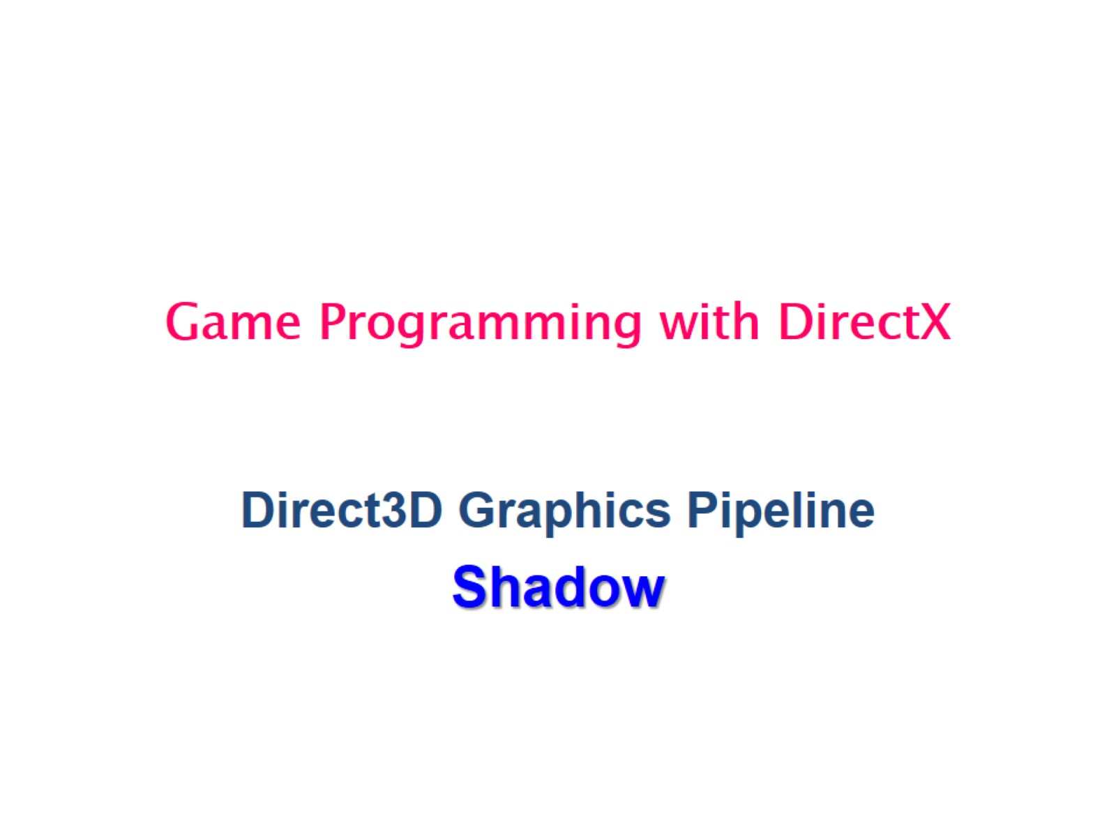
Game Programming with DirectX

Slide 2
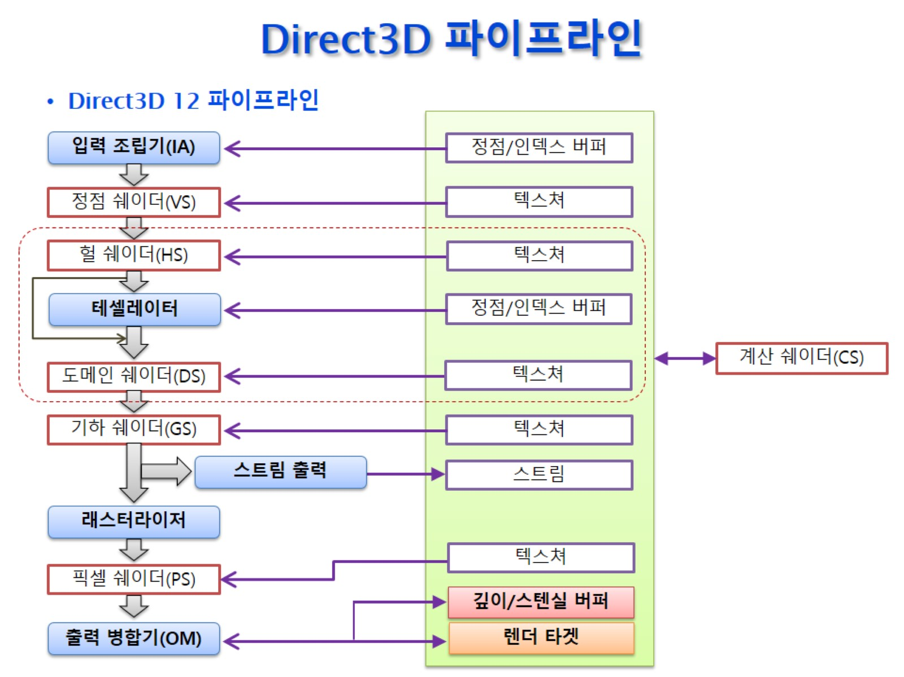
Direct3D 파이프라인

Slide 3
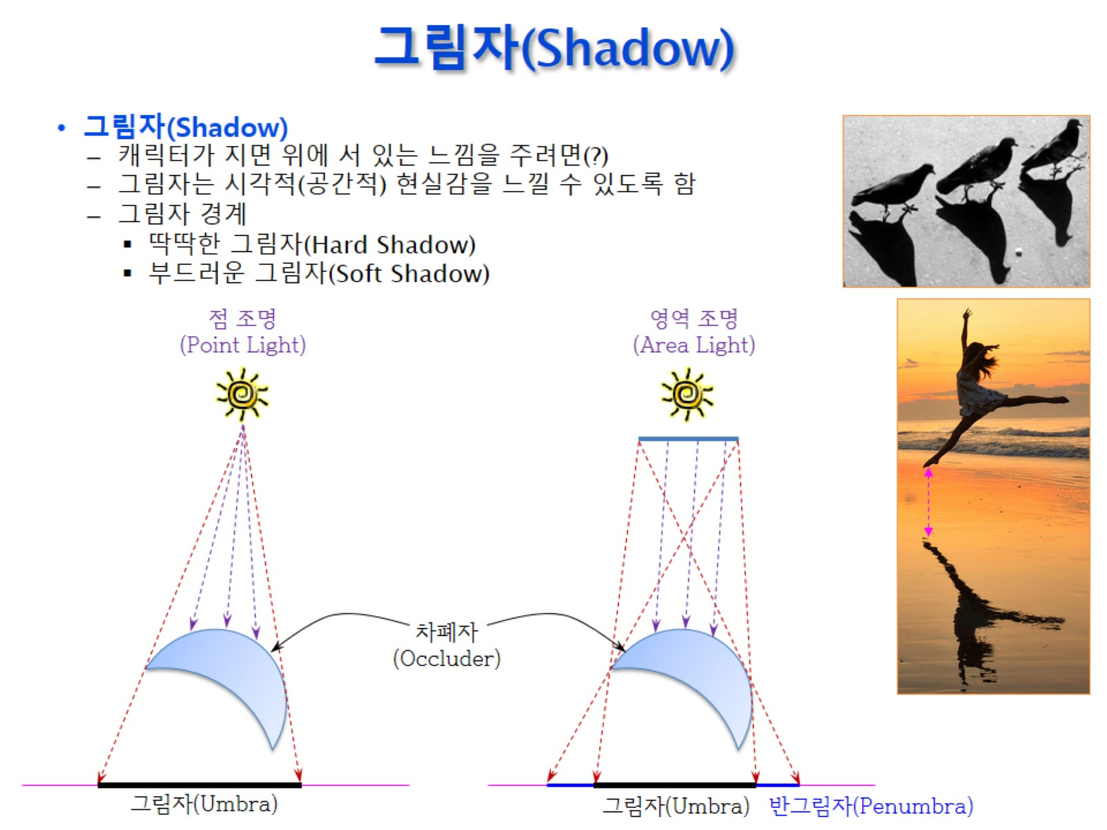
그림자(Shadow)

Slide 4
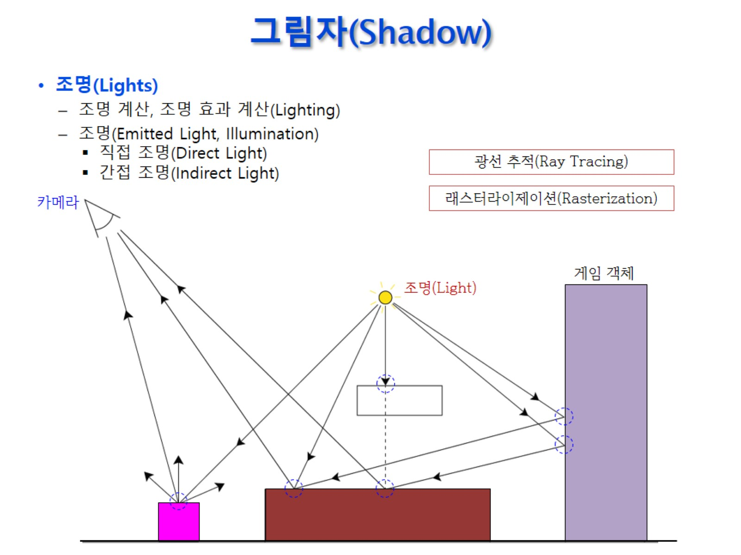
그림자(Shadow)

Slide 5
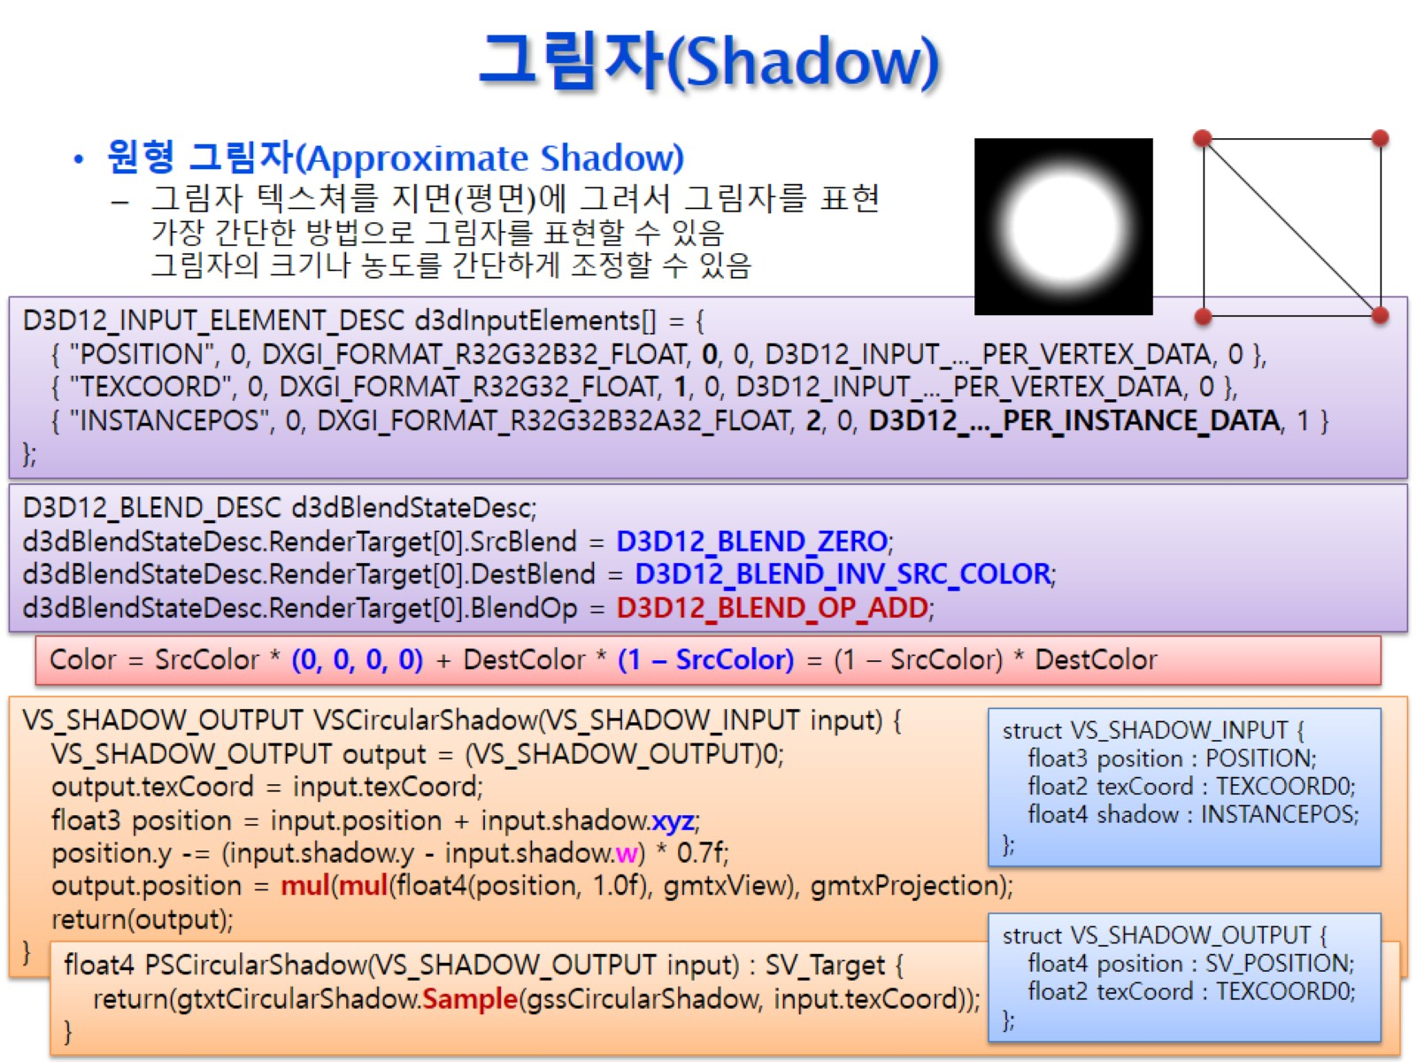
그림자(Shadow)

Slide 6
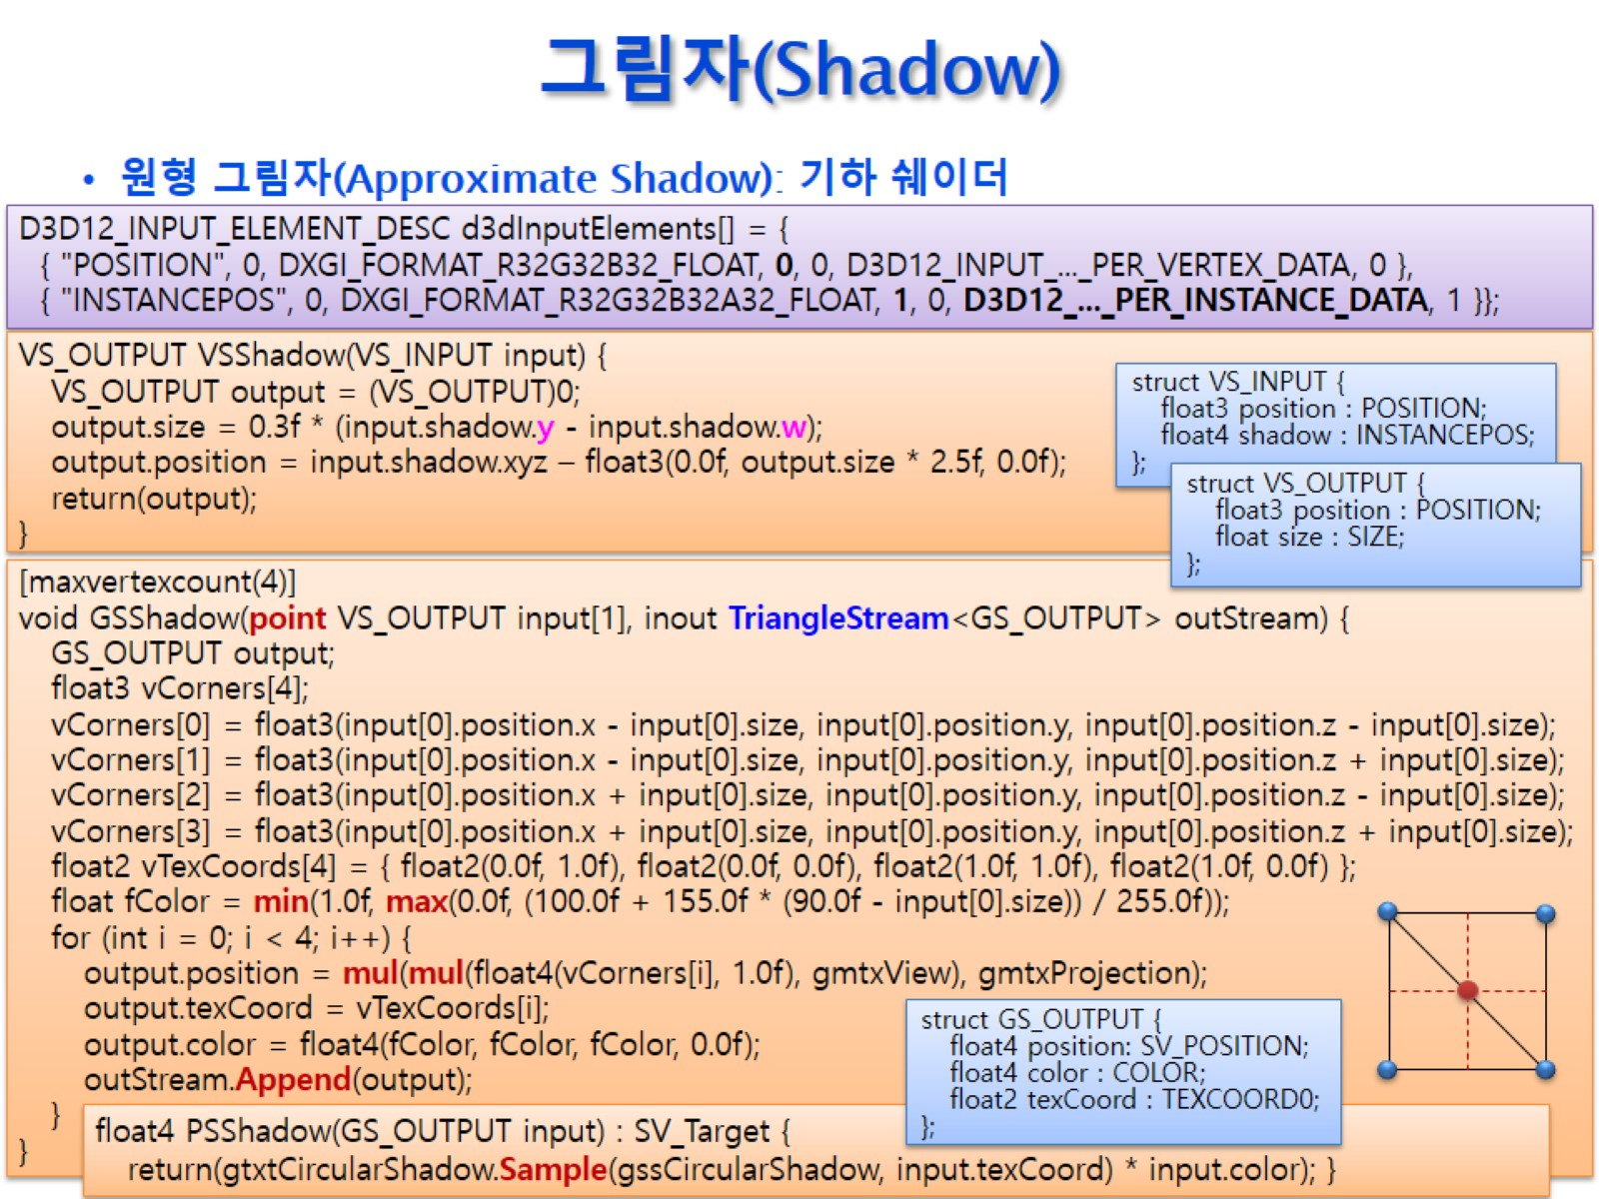
그림자(Shadow)

Slide 7
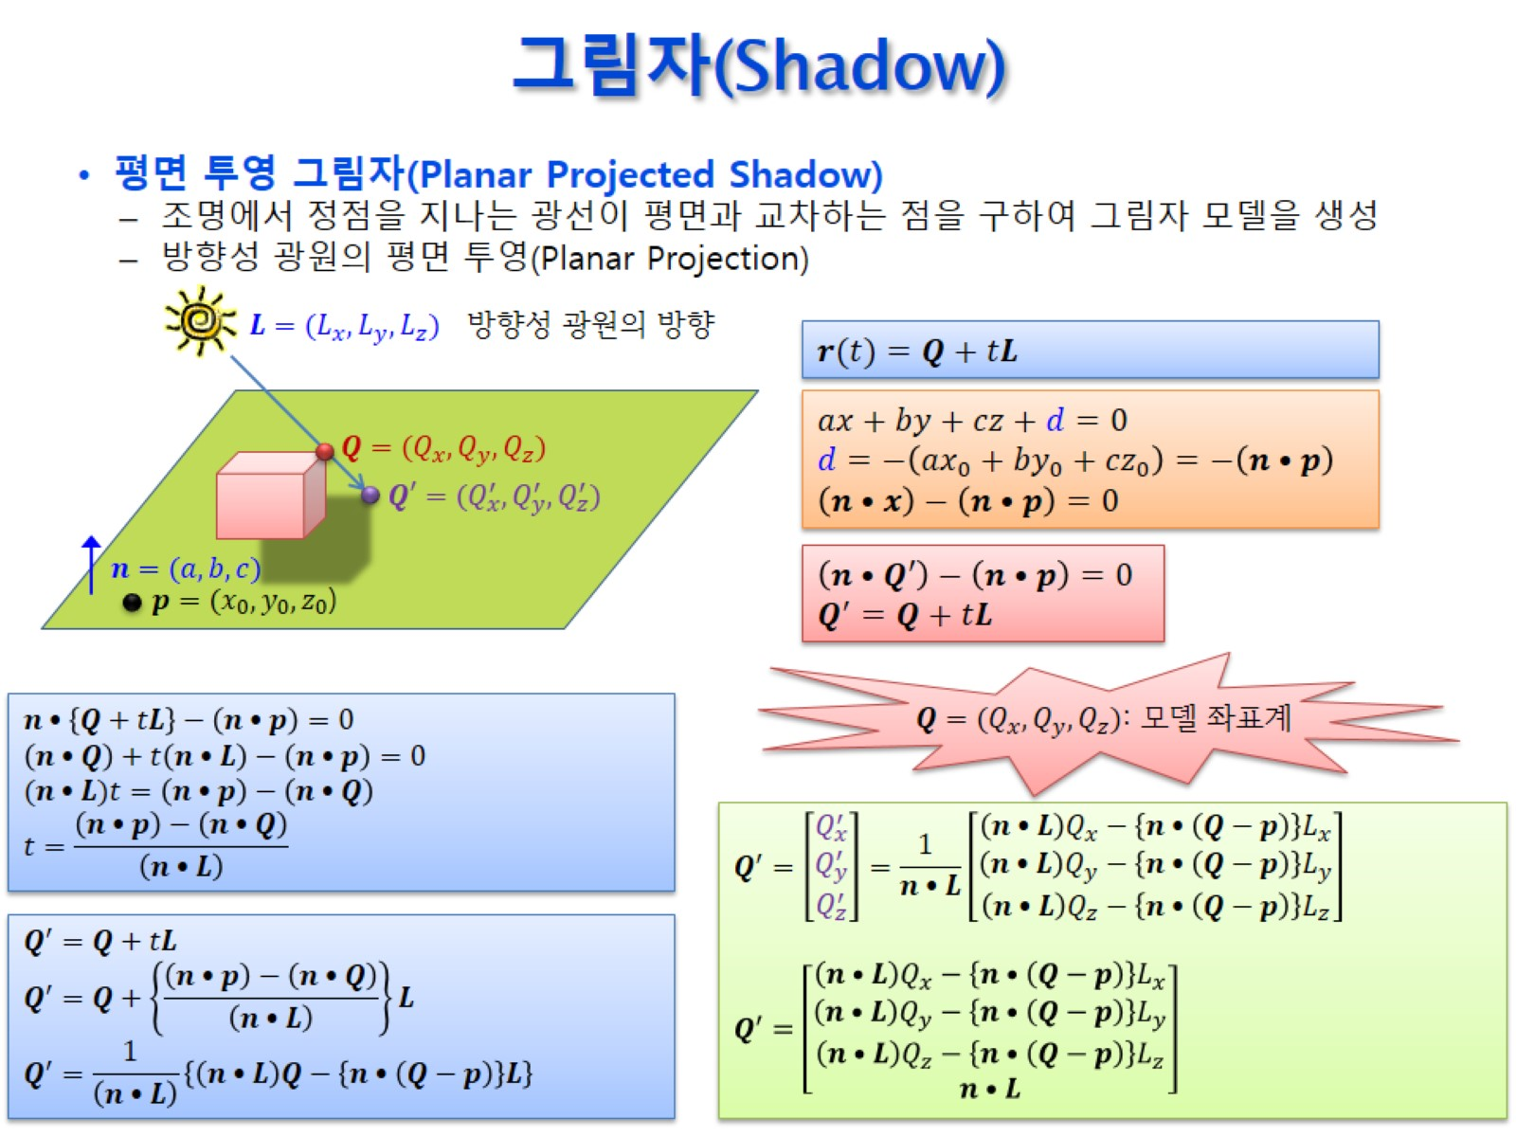
그림자(Shadow)

Slide 8
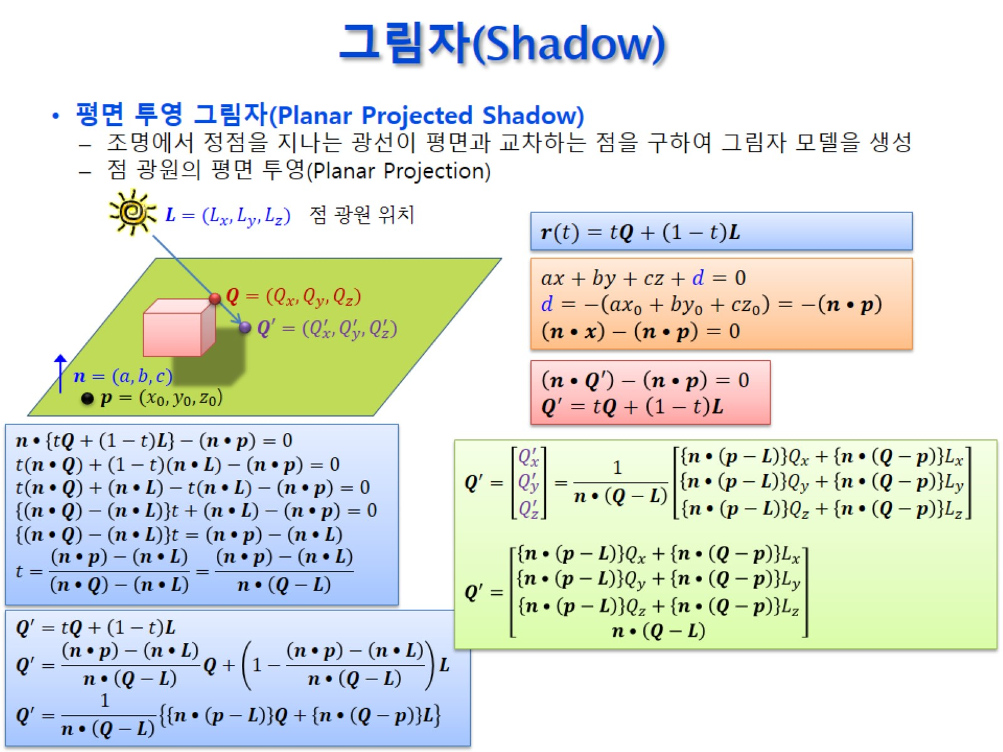
그림자(Shadow)

Slide 9
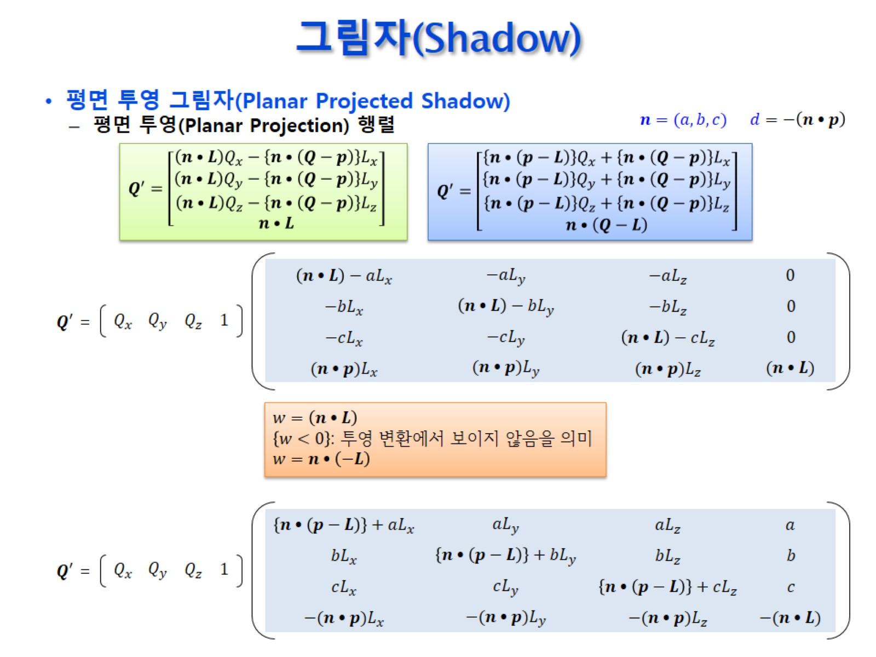
그림자(Shadow)

Slide 10
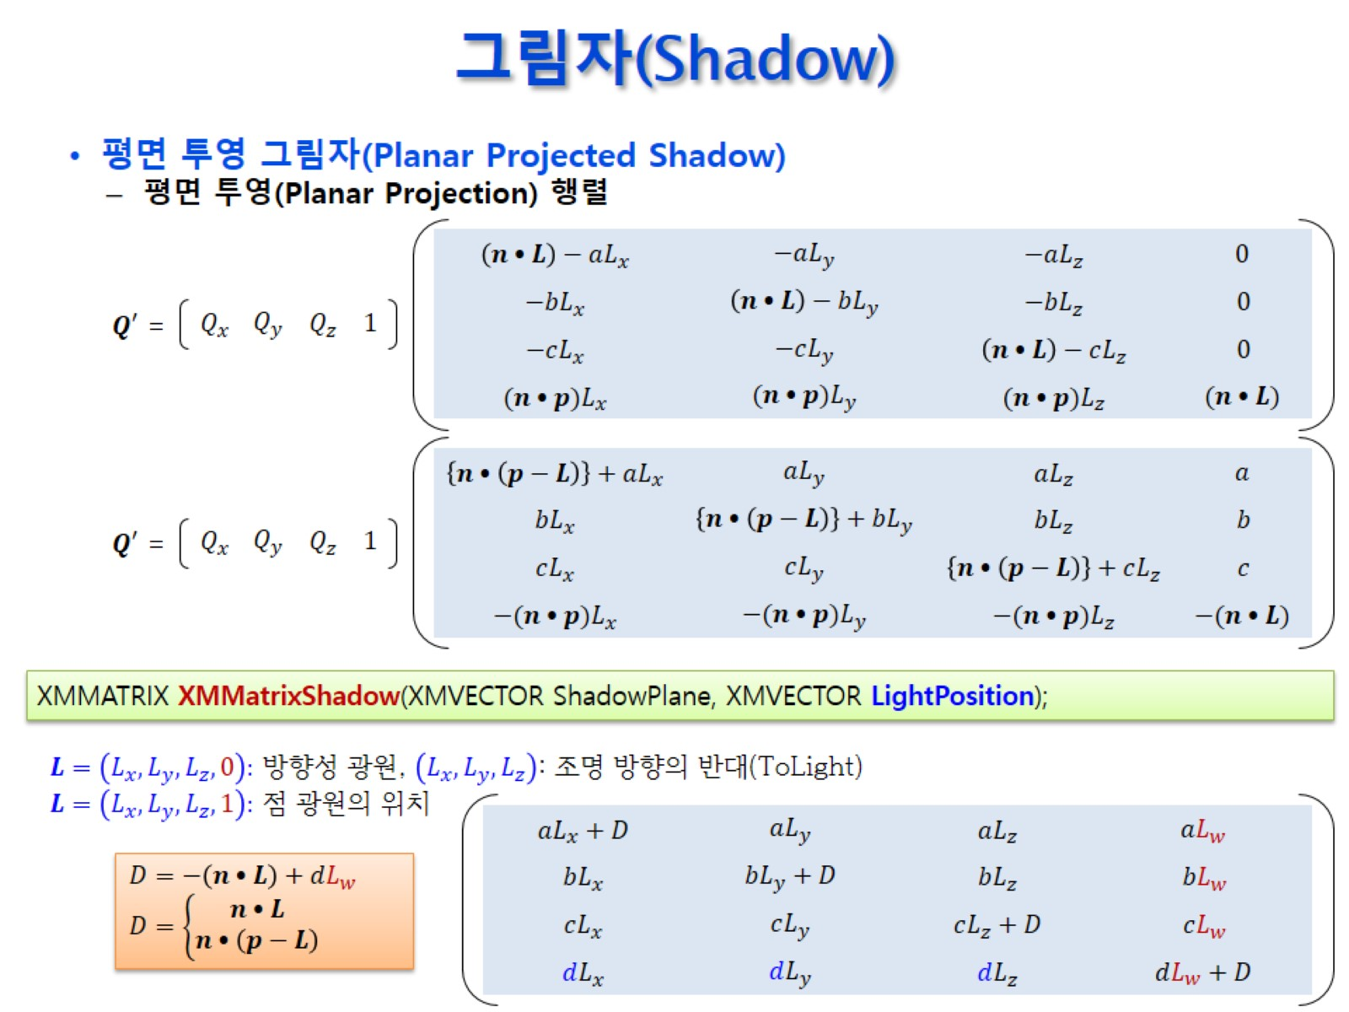
그림자(Shadow)

Slide 11
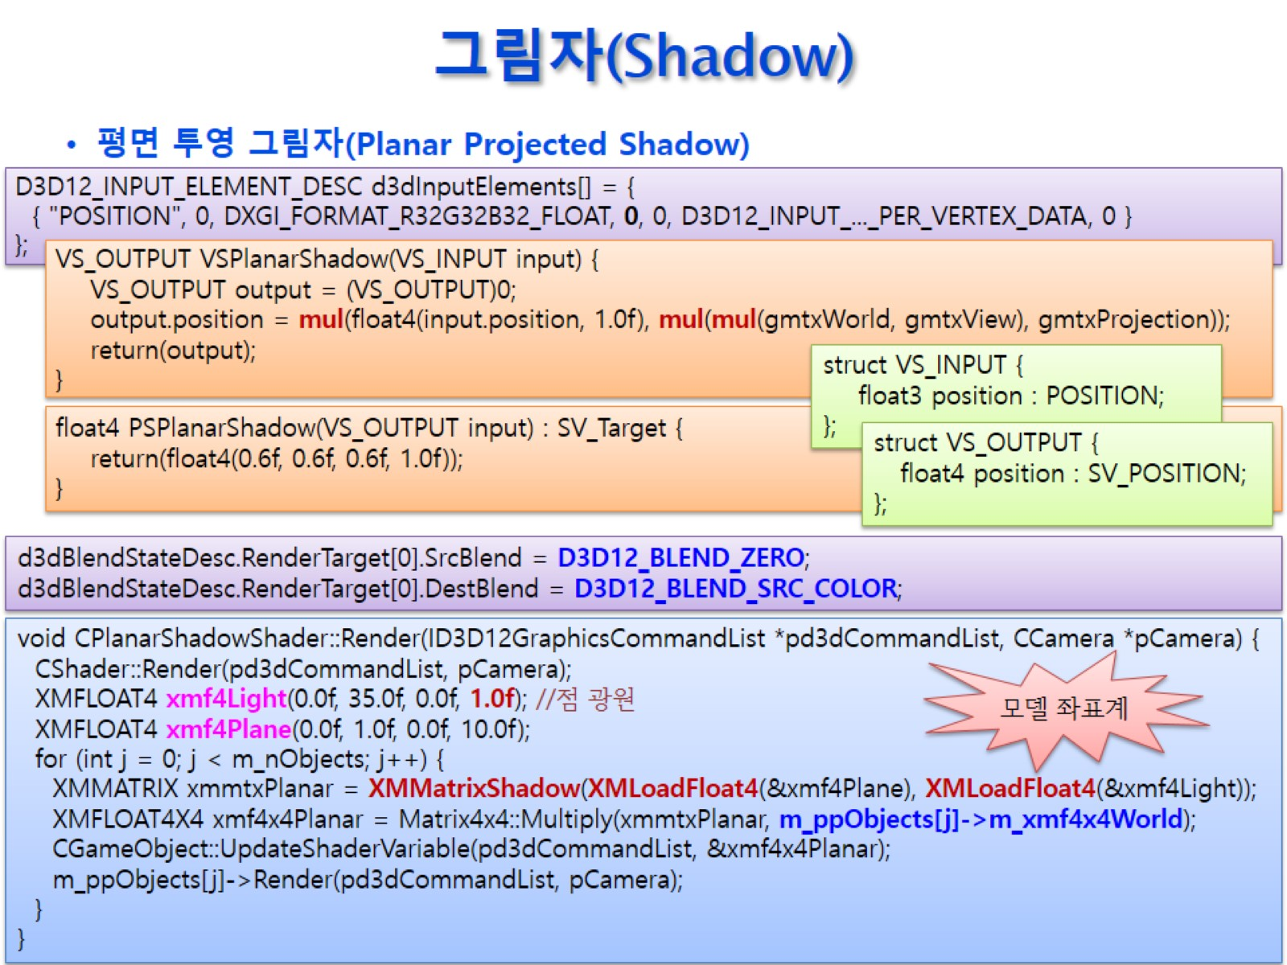
그림자(Shadow)

Slide 12
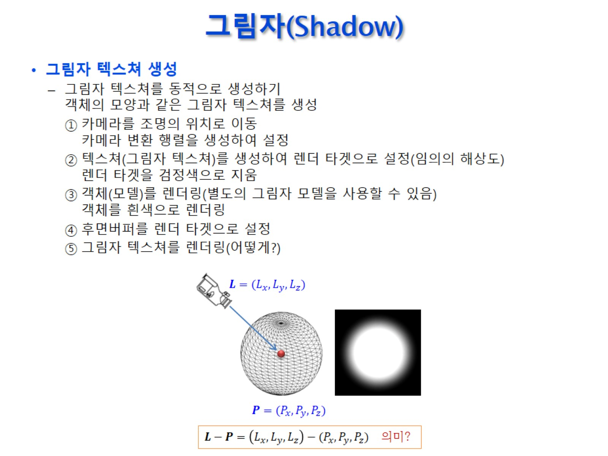
그림자(Shadow)

Slide 13
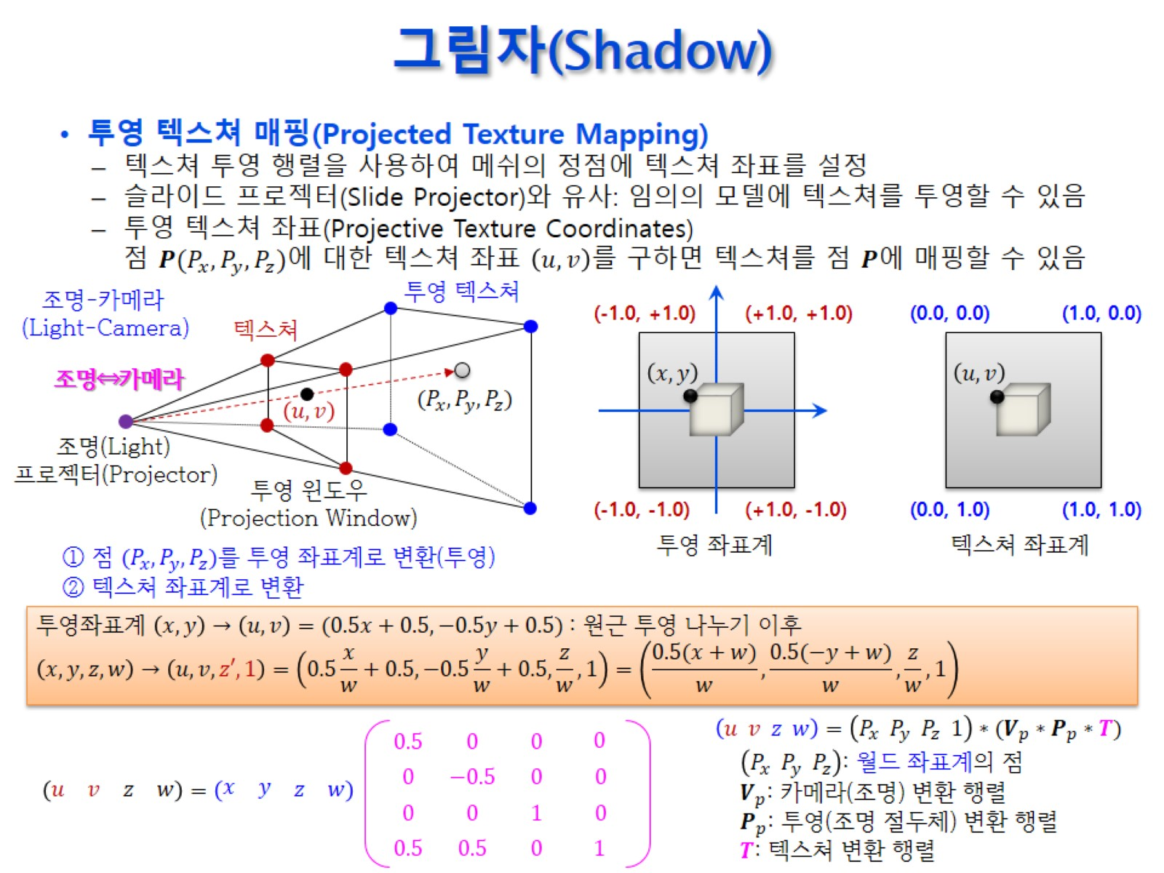
그림자(Shadow)

Slide 14
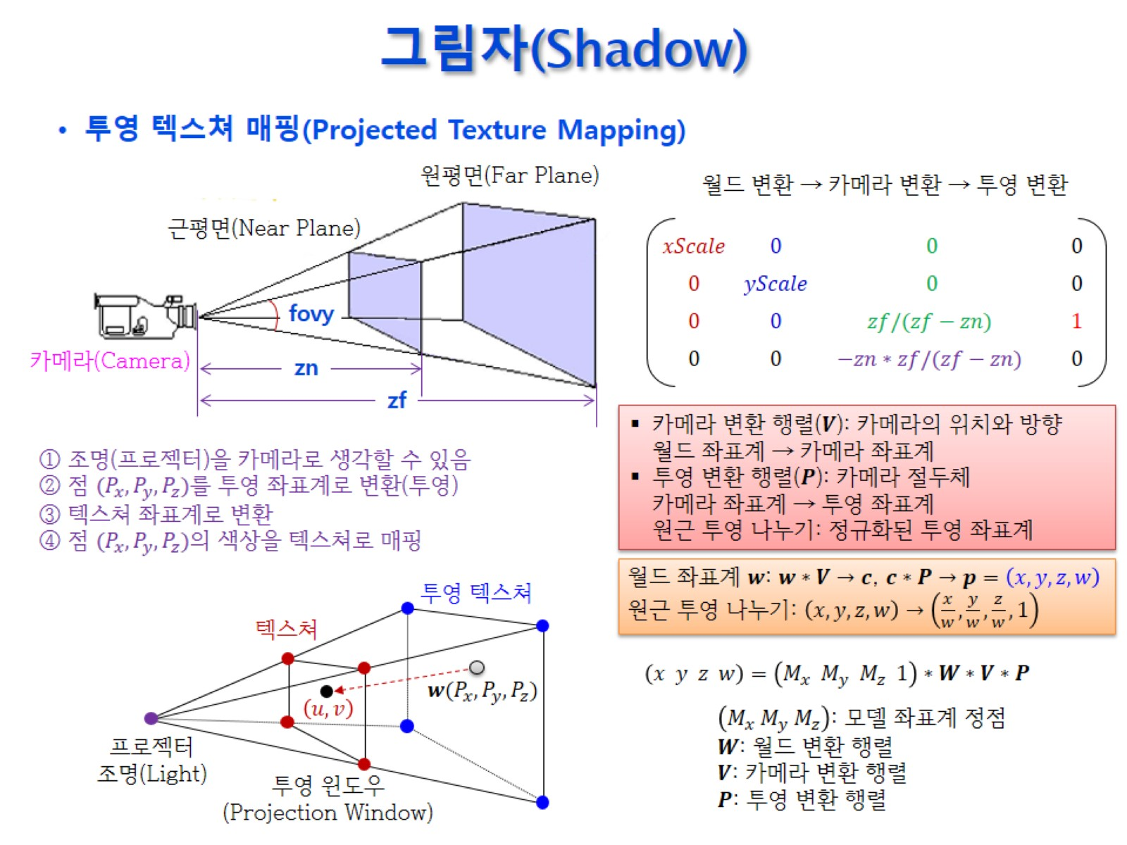
그림자(Shadow)

Slide 15
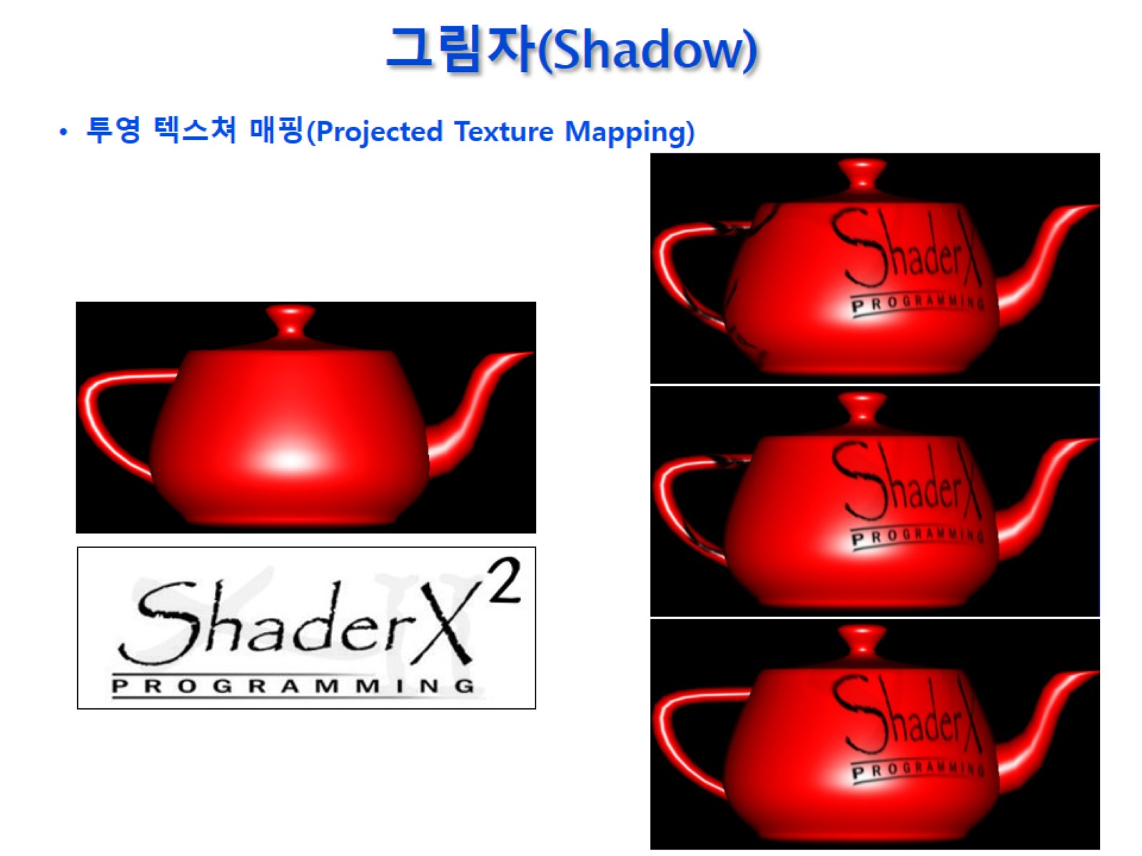
그림자(Shadow)

Slide 16
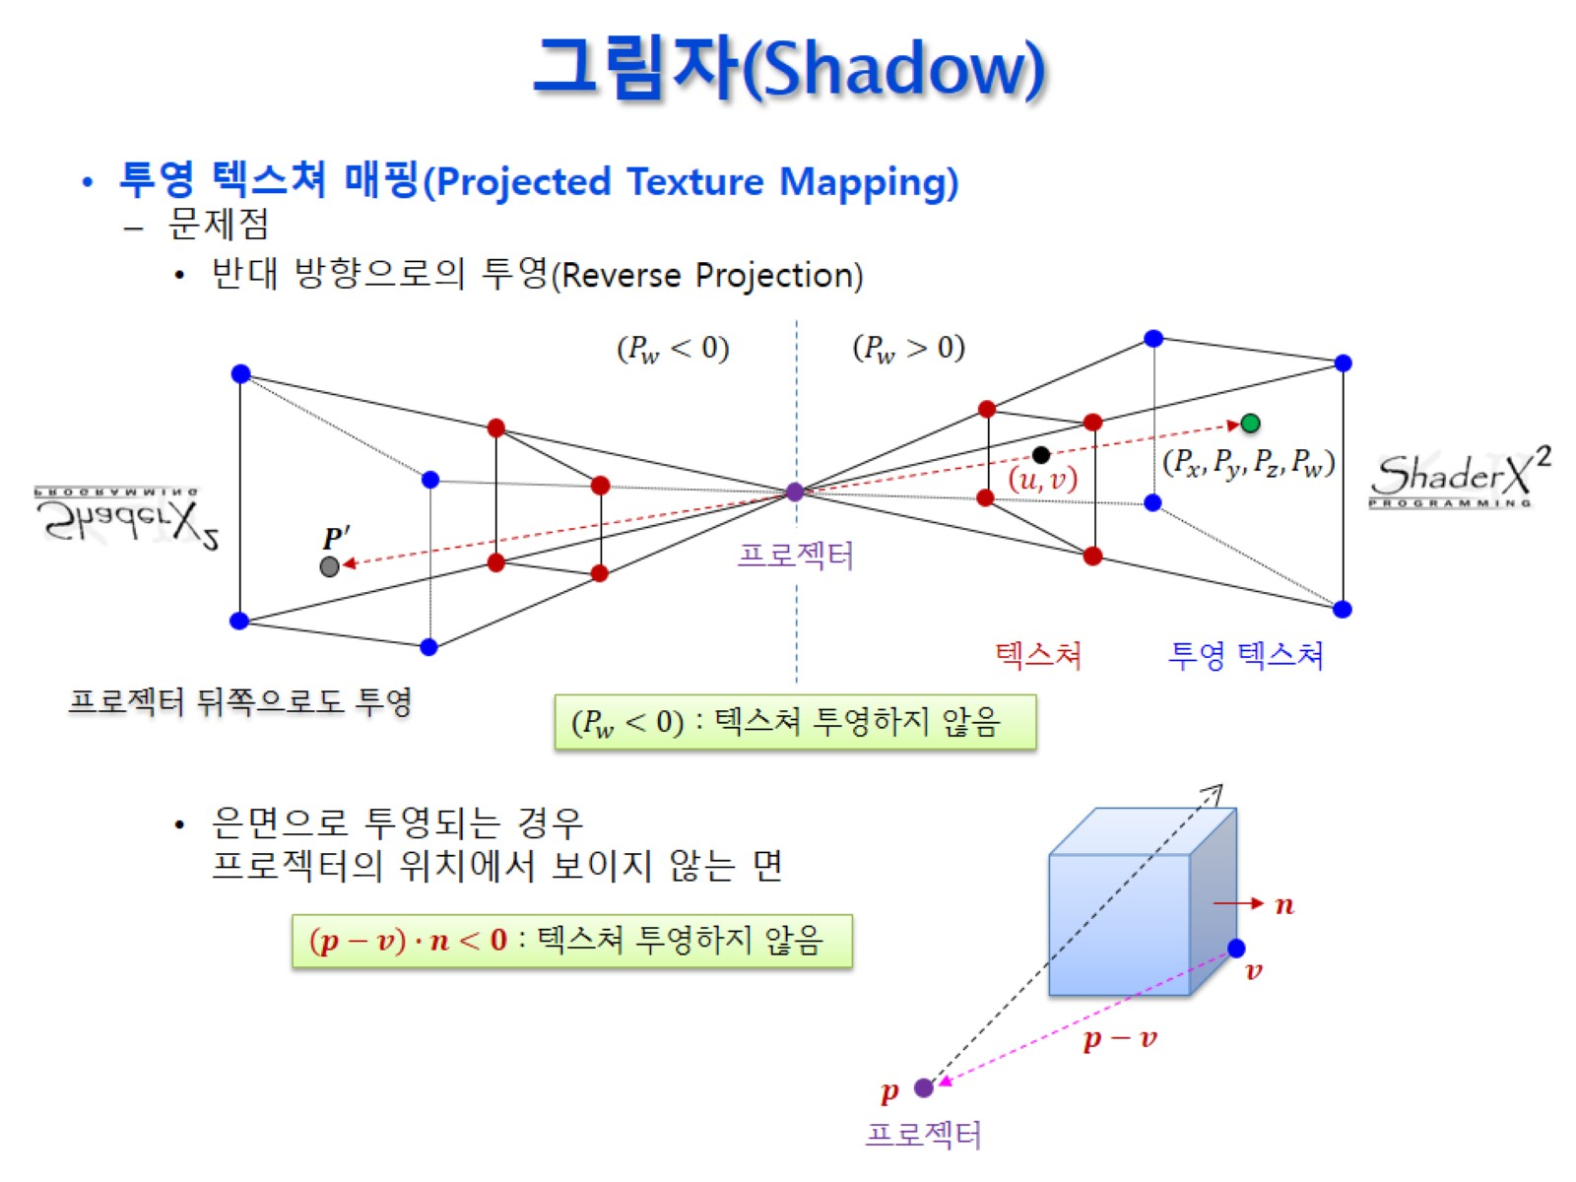
그림자(Shadow)

Slide 17
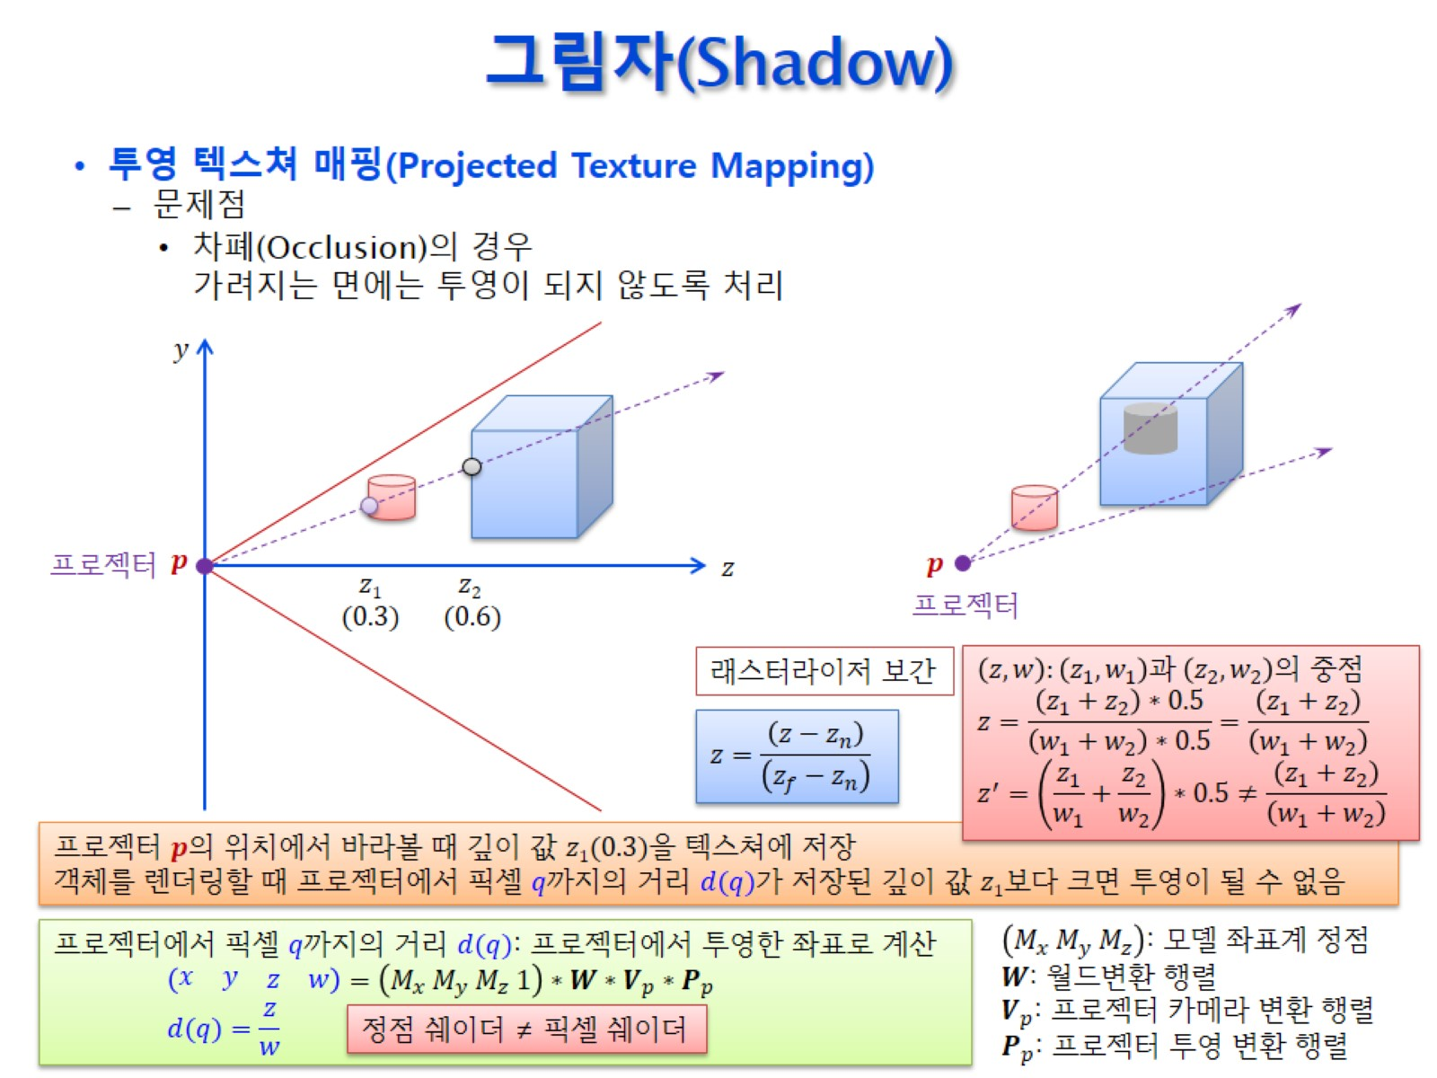
그림자(Shadow)

Slide 18
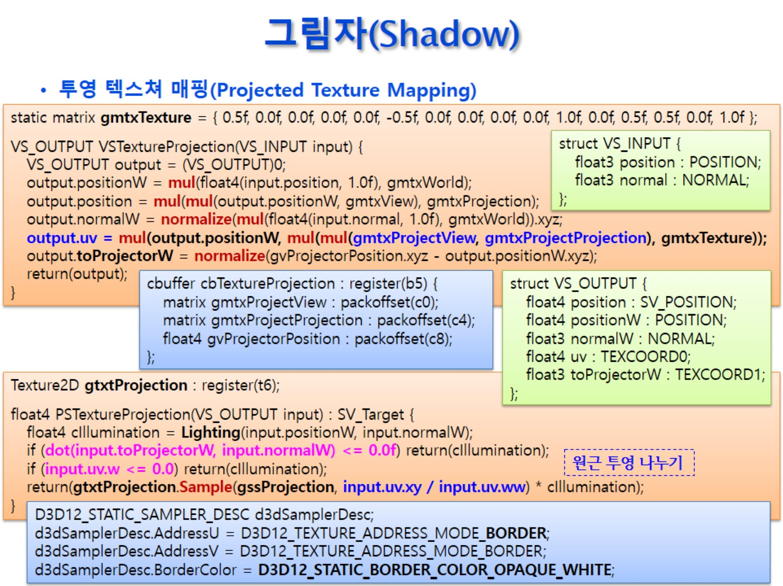
그림자(Shadow)

Slide 19
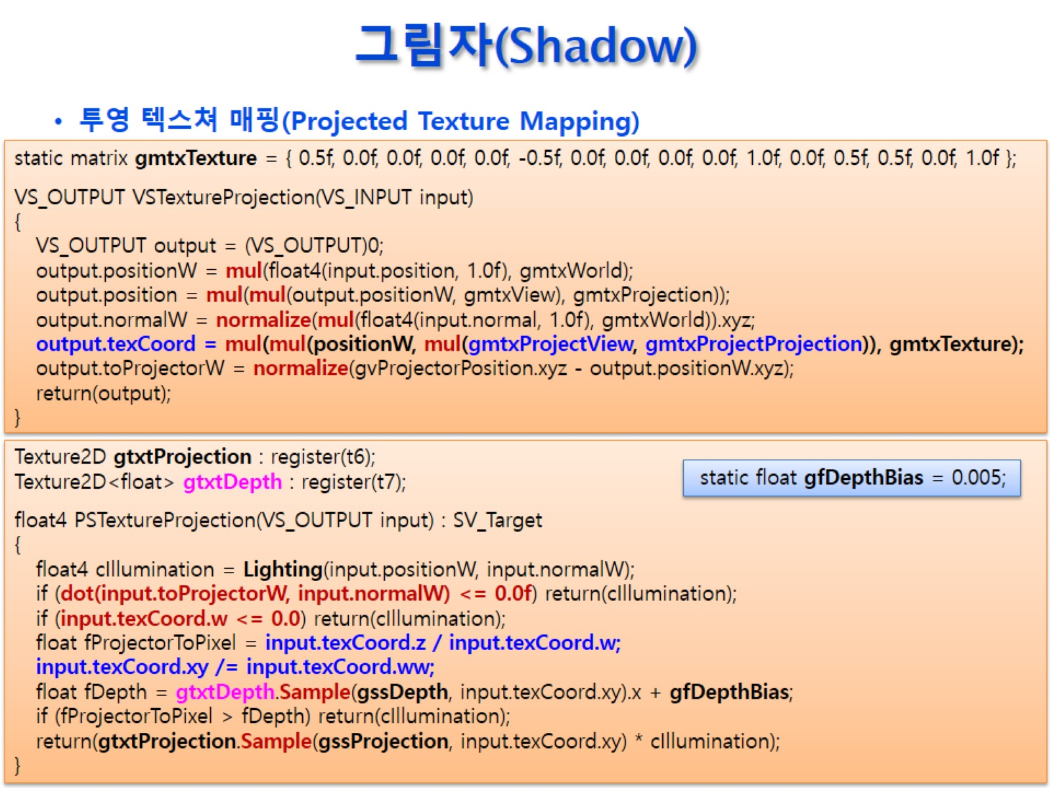
그림자(Shadow)

Slide 20
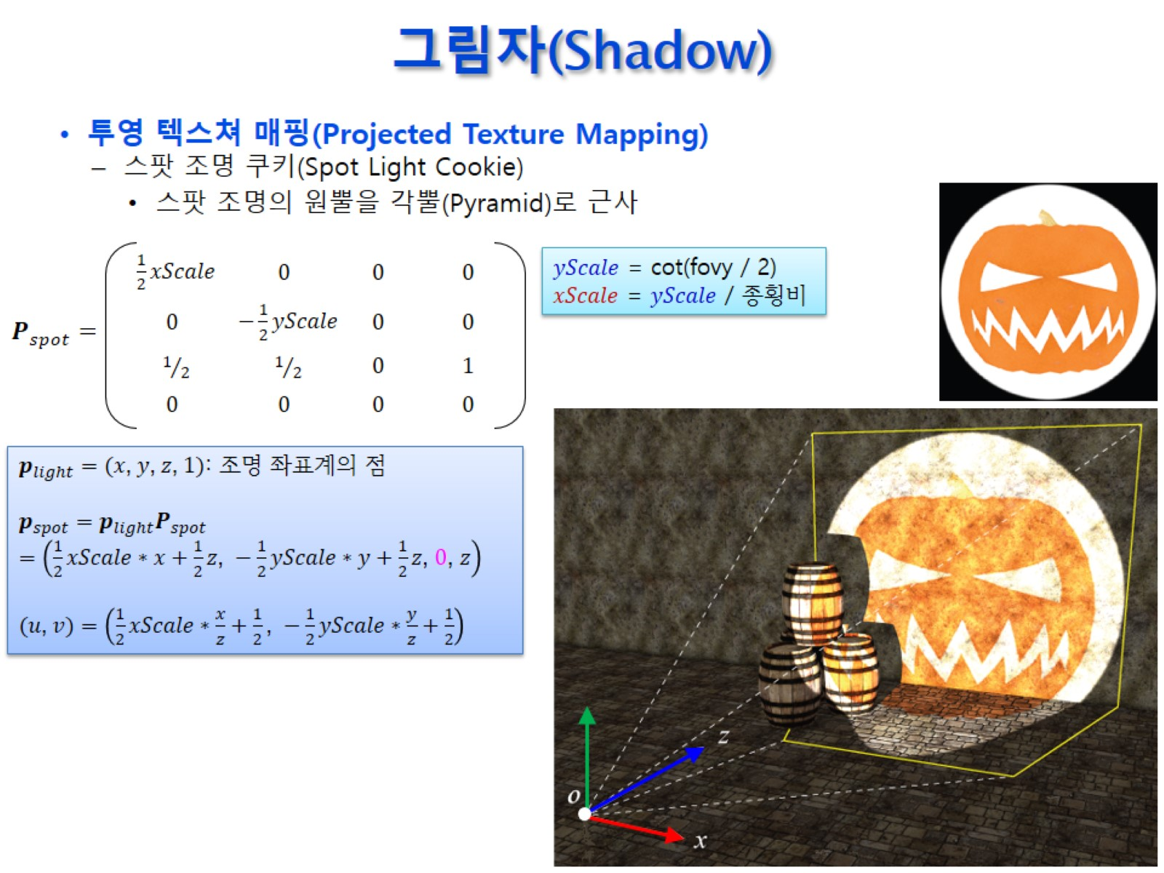
그림자(Shadow)

Slide 21
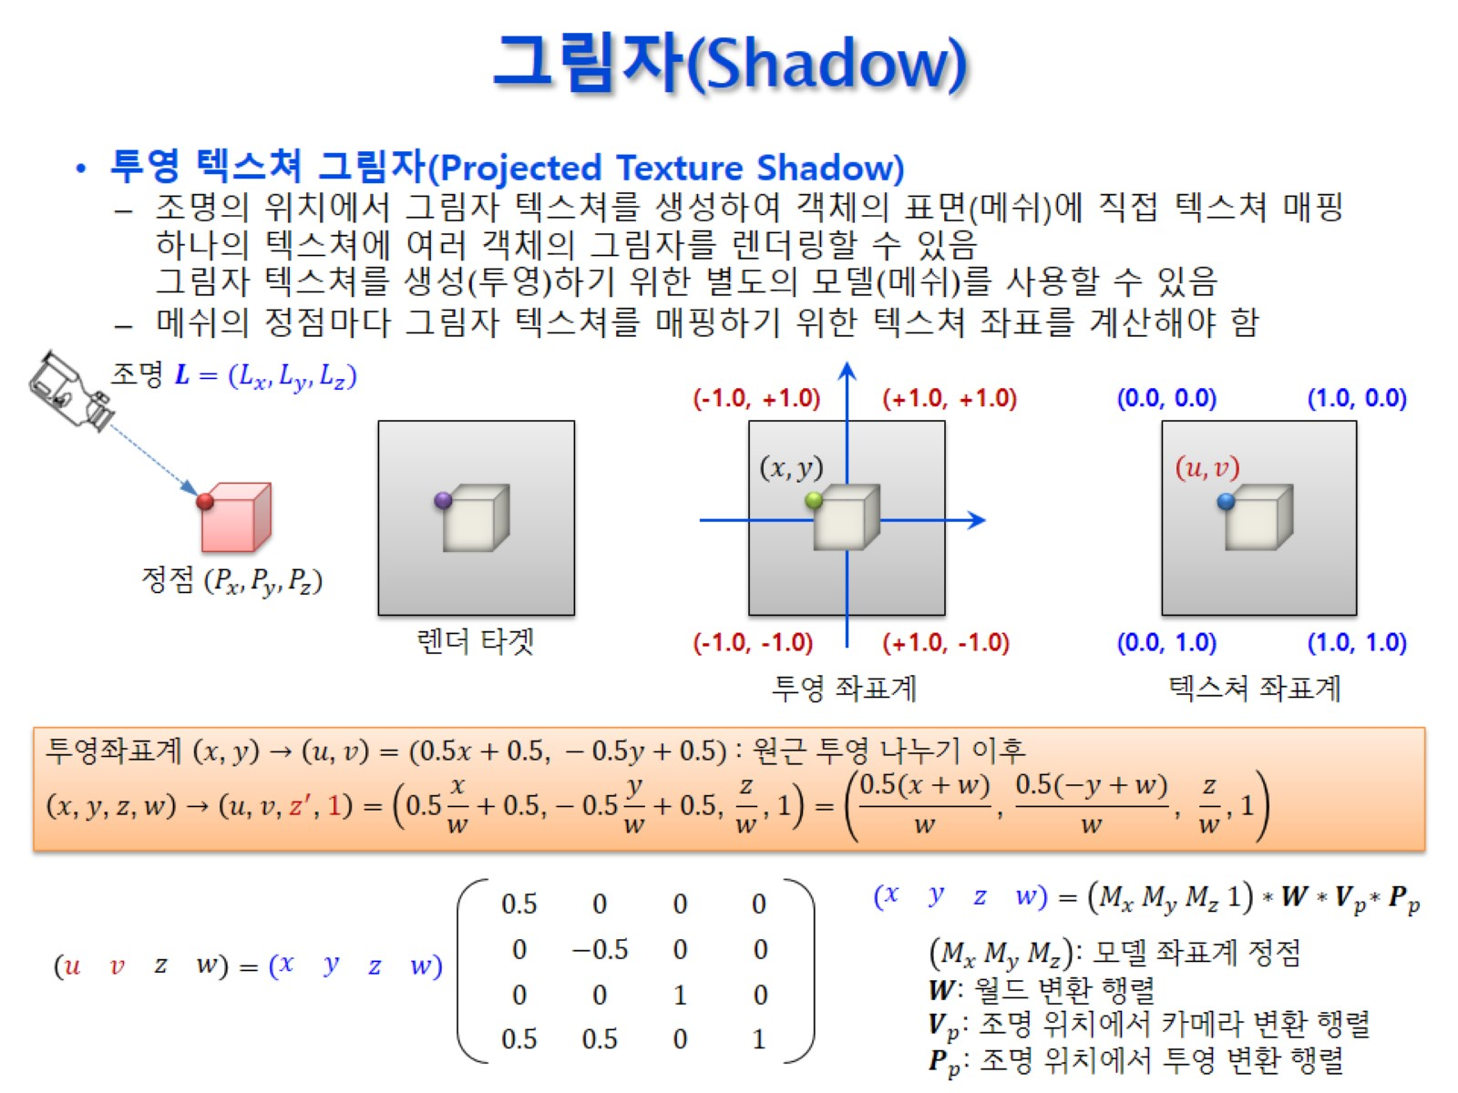
그림자(Shadow)

Slide 22
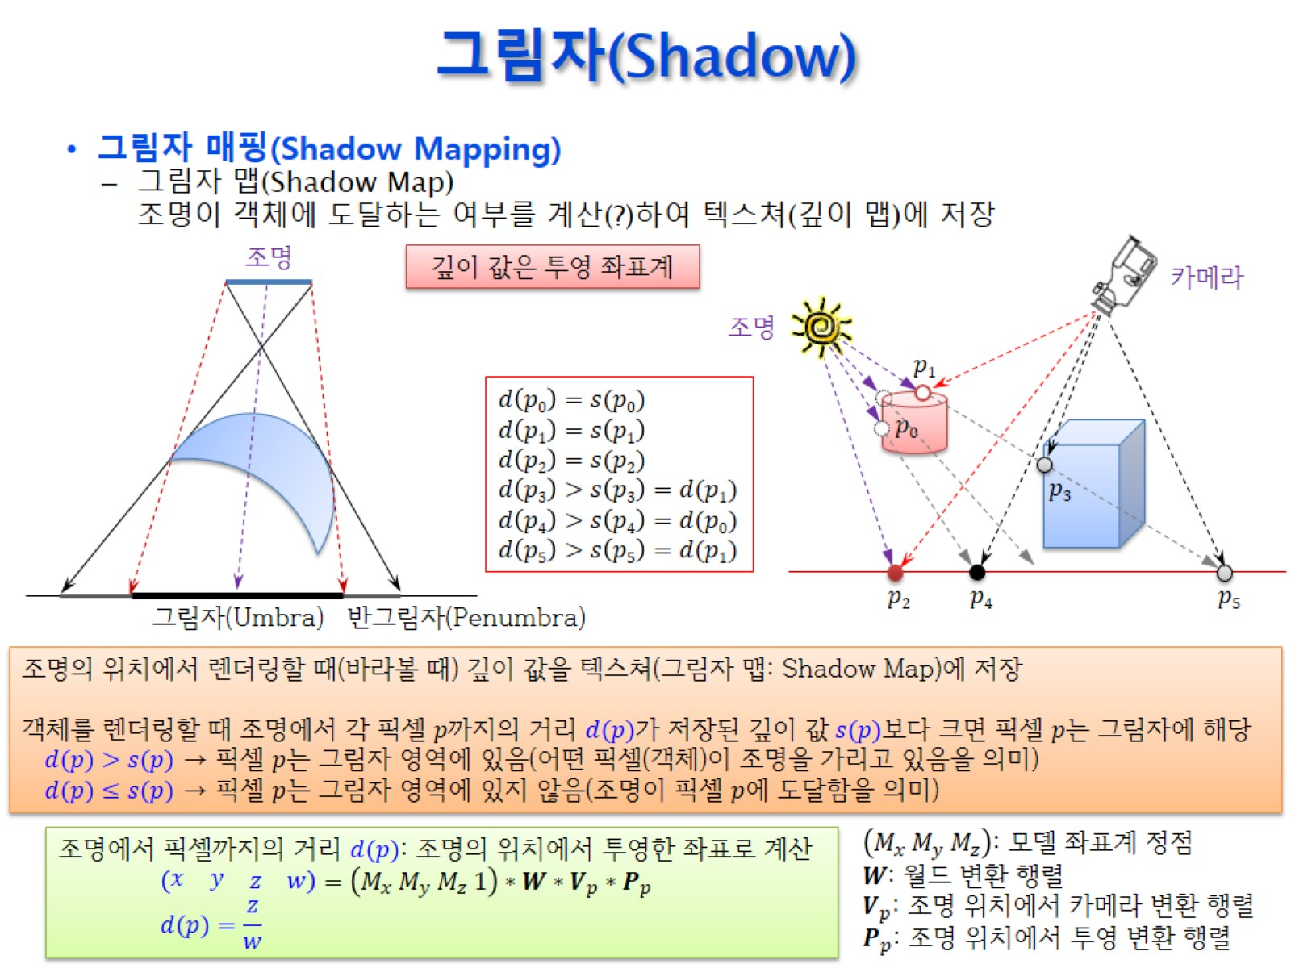
그림자(Shadow)

Slide 23
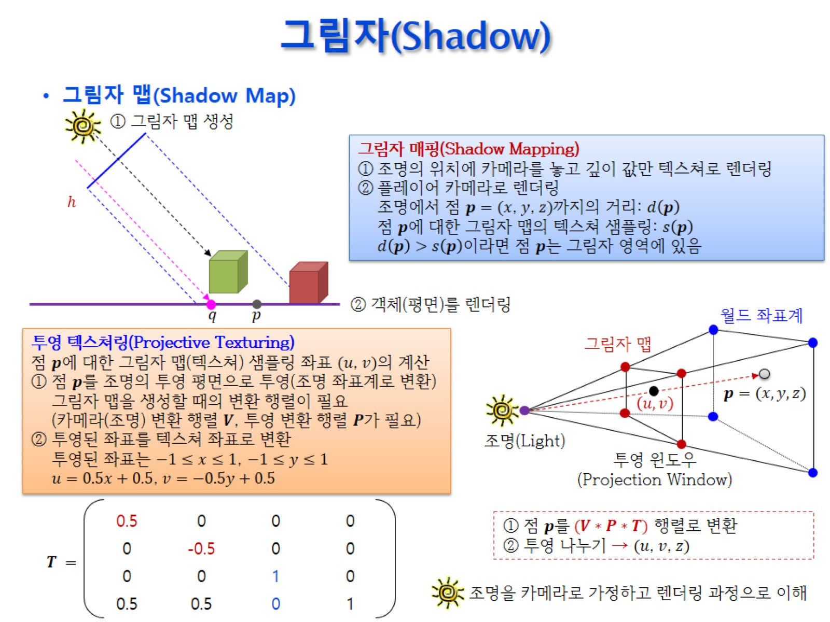
그림자(Shadow)

Slide 24
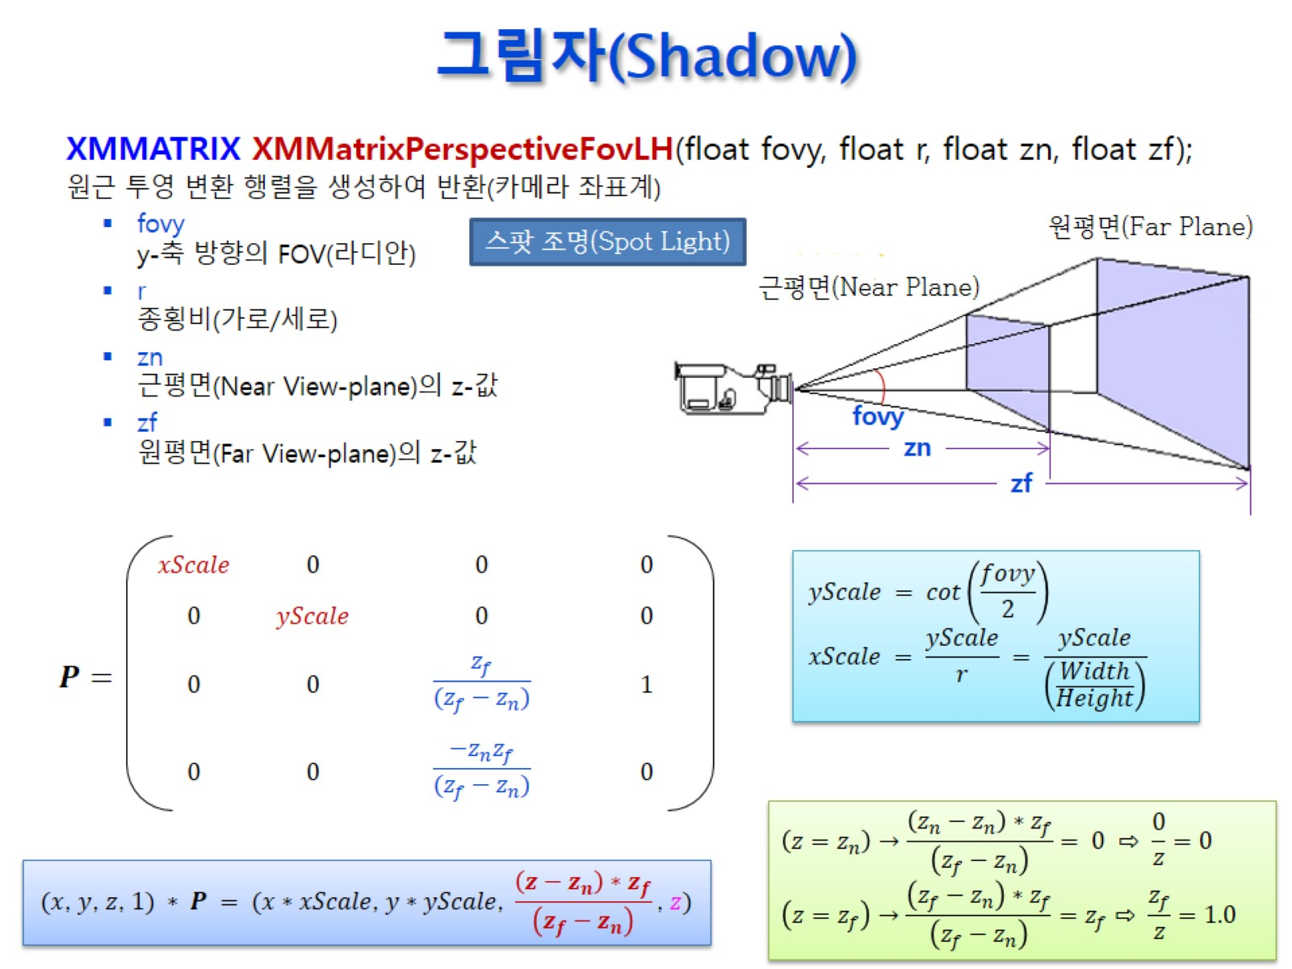
그림자(Shadow)

Slide 25
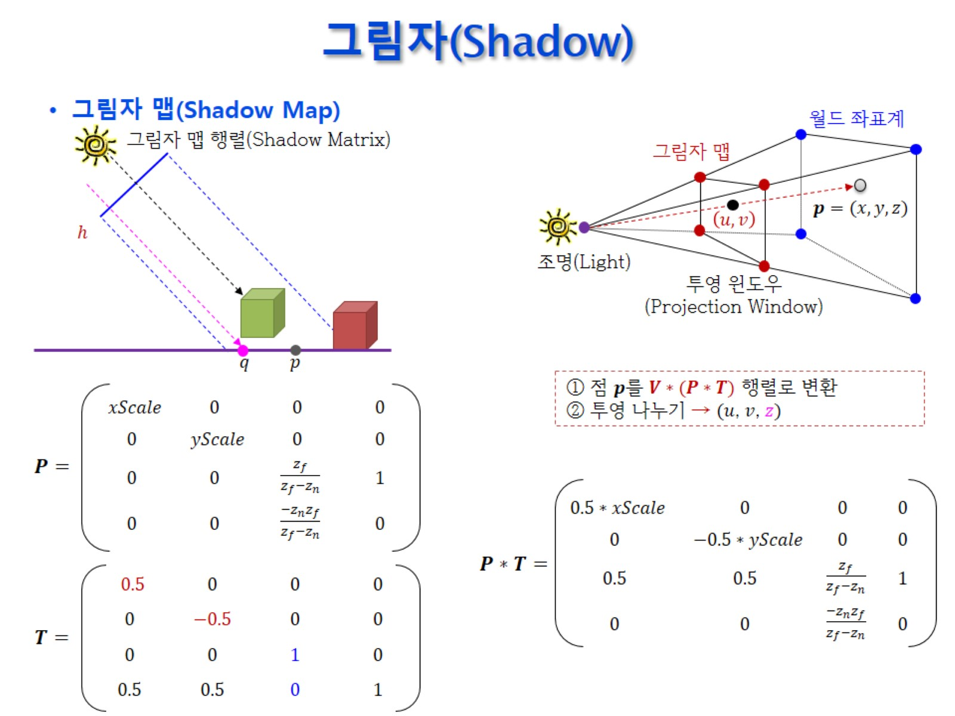
그림자(Shadow)

Slide 26
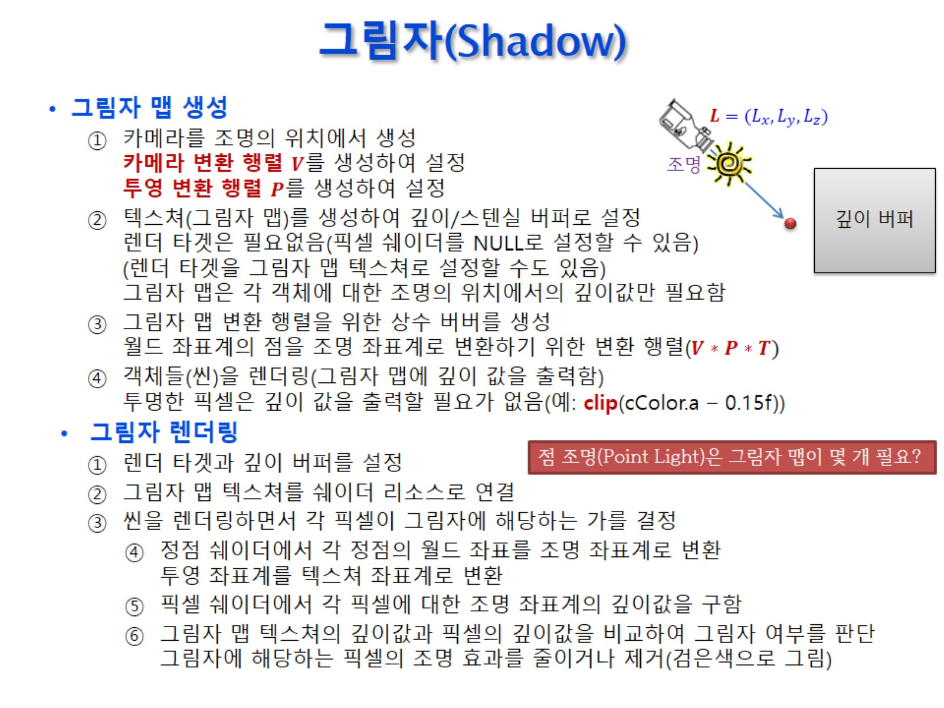
그림자(Shadow)

Slide 27
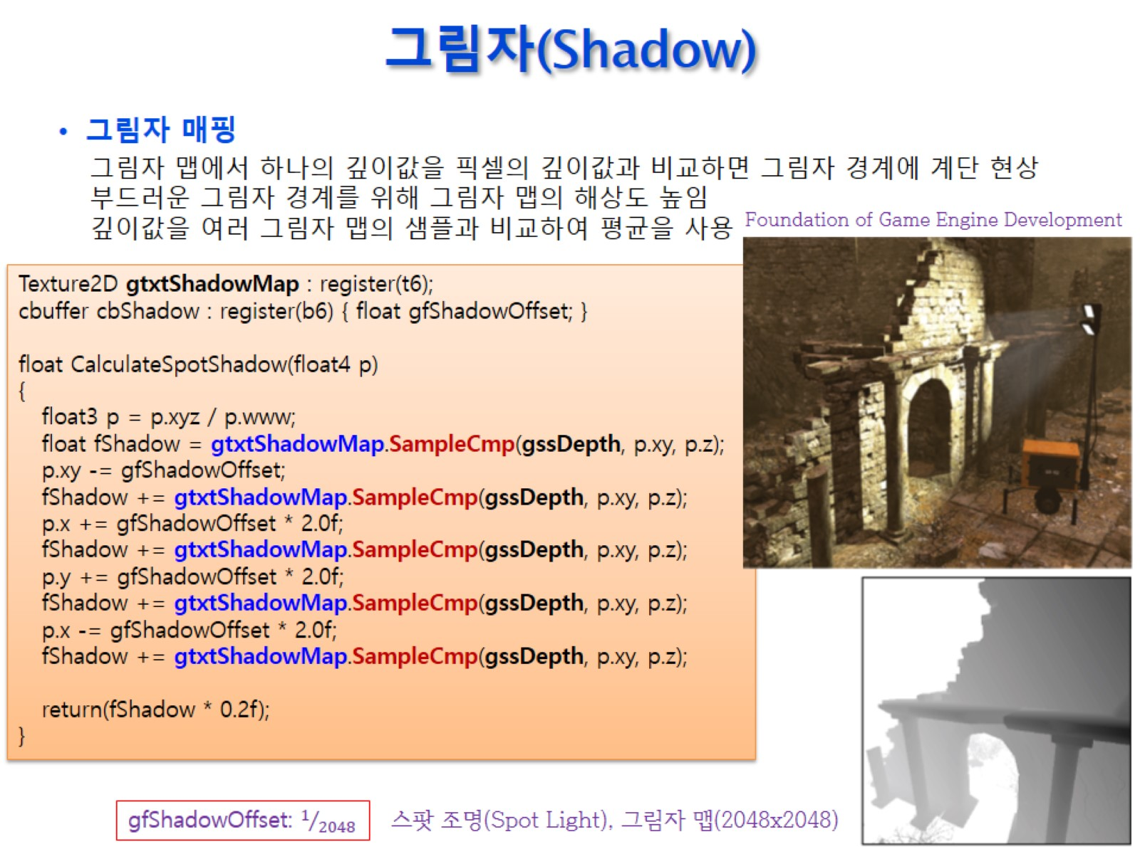
그림자(Shadow)

Slide 28
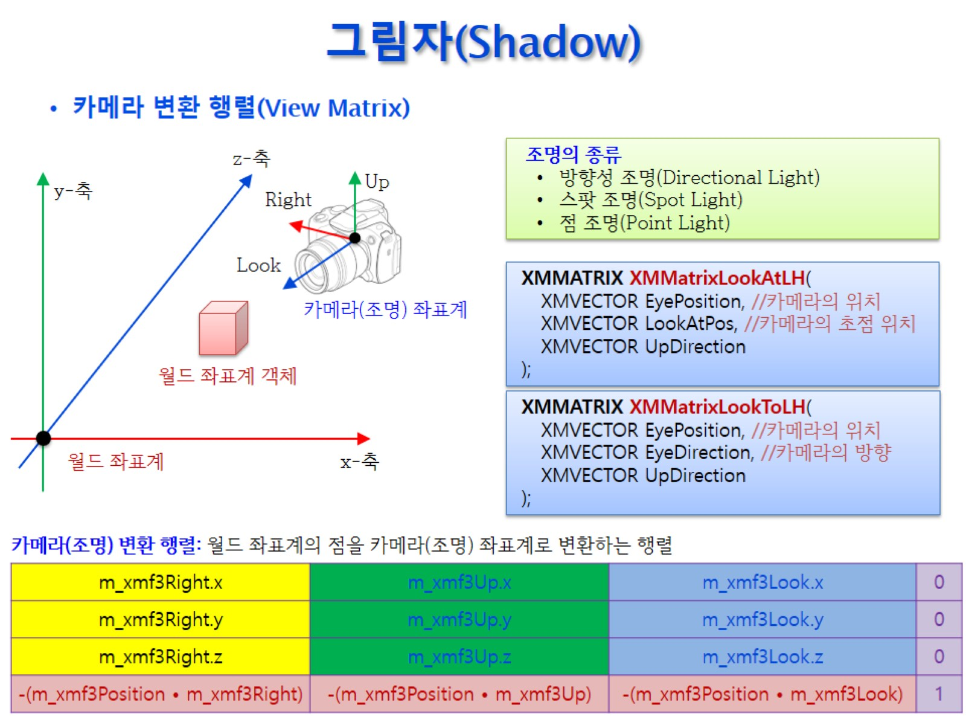
그림자(Shadow)

Slide 29
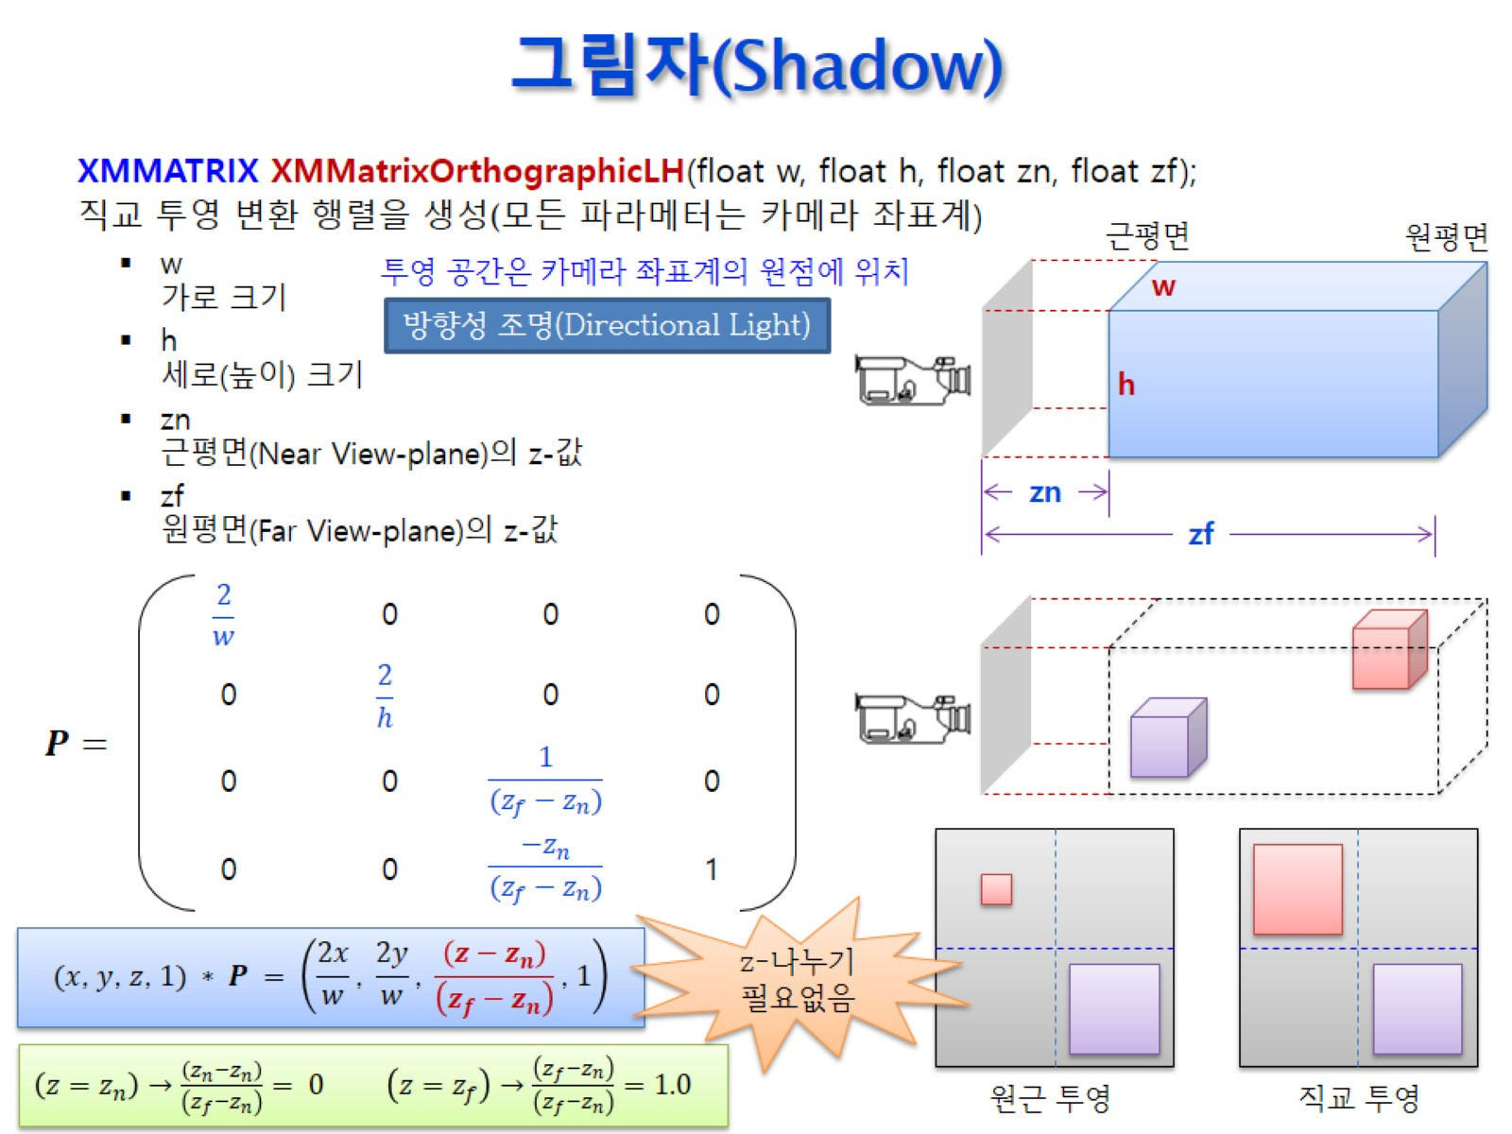
그림자(Shadow)

Slide 30
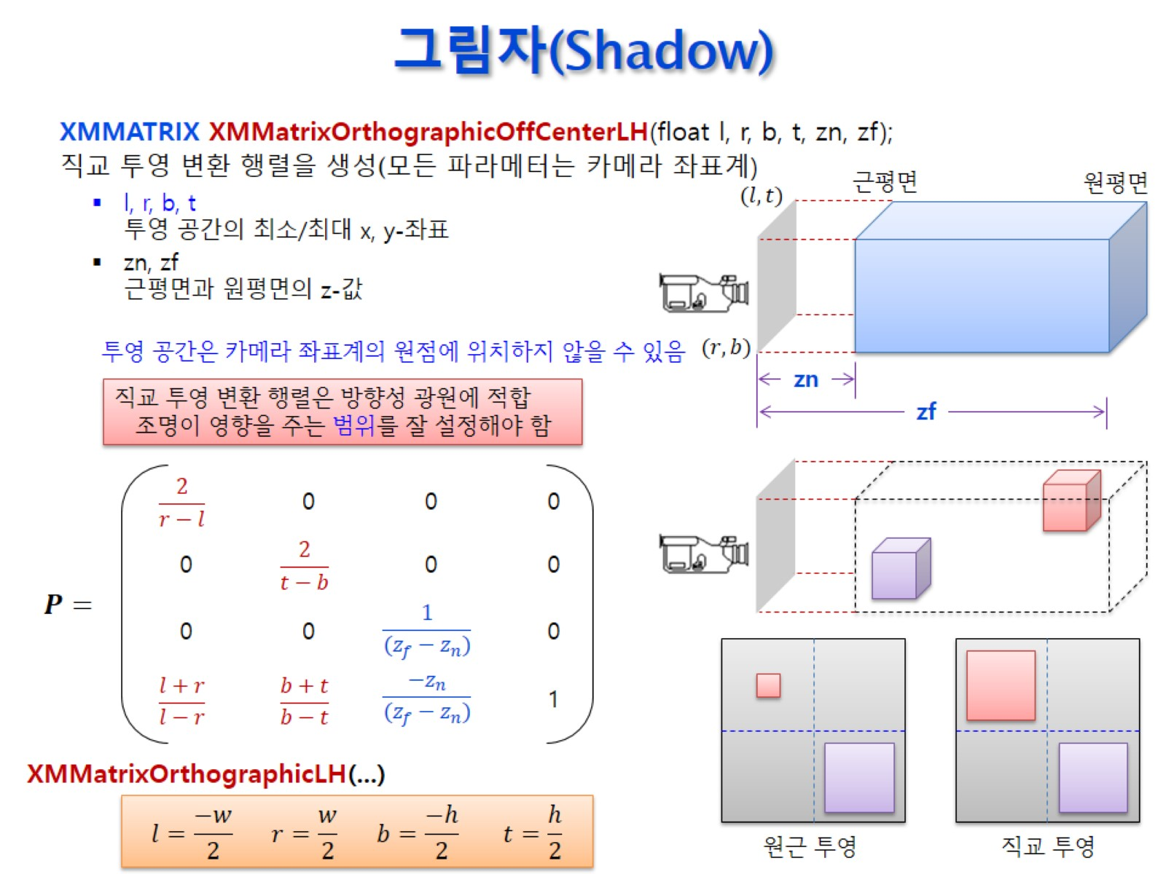
그림자(Shadow)

Slide 31
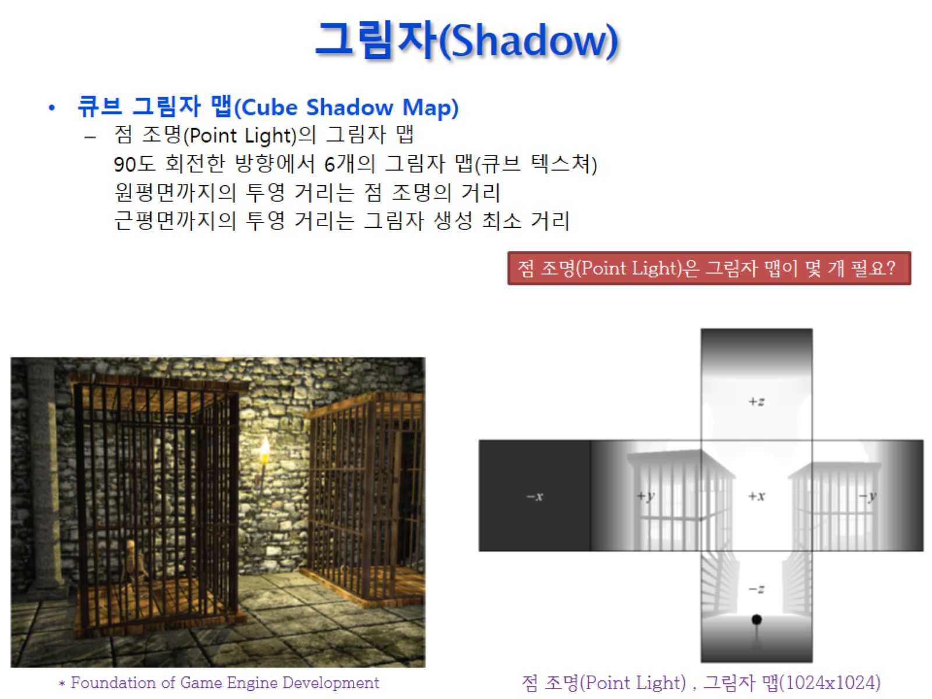
그림자(Shadow)

Slide 32
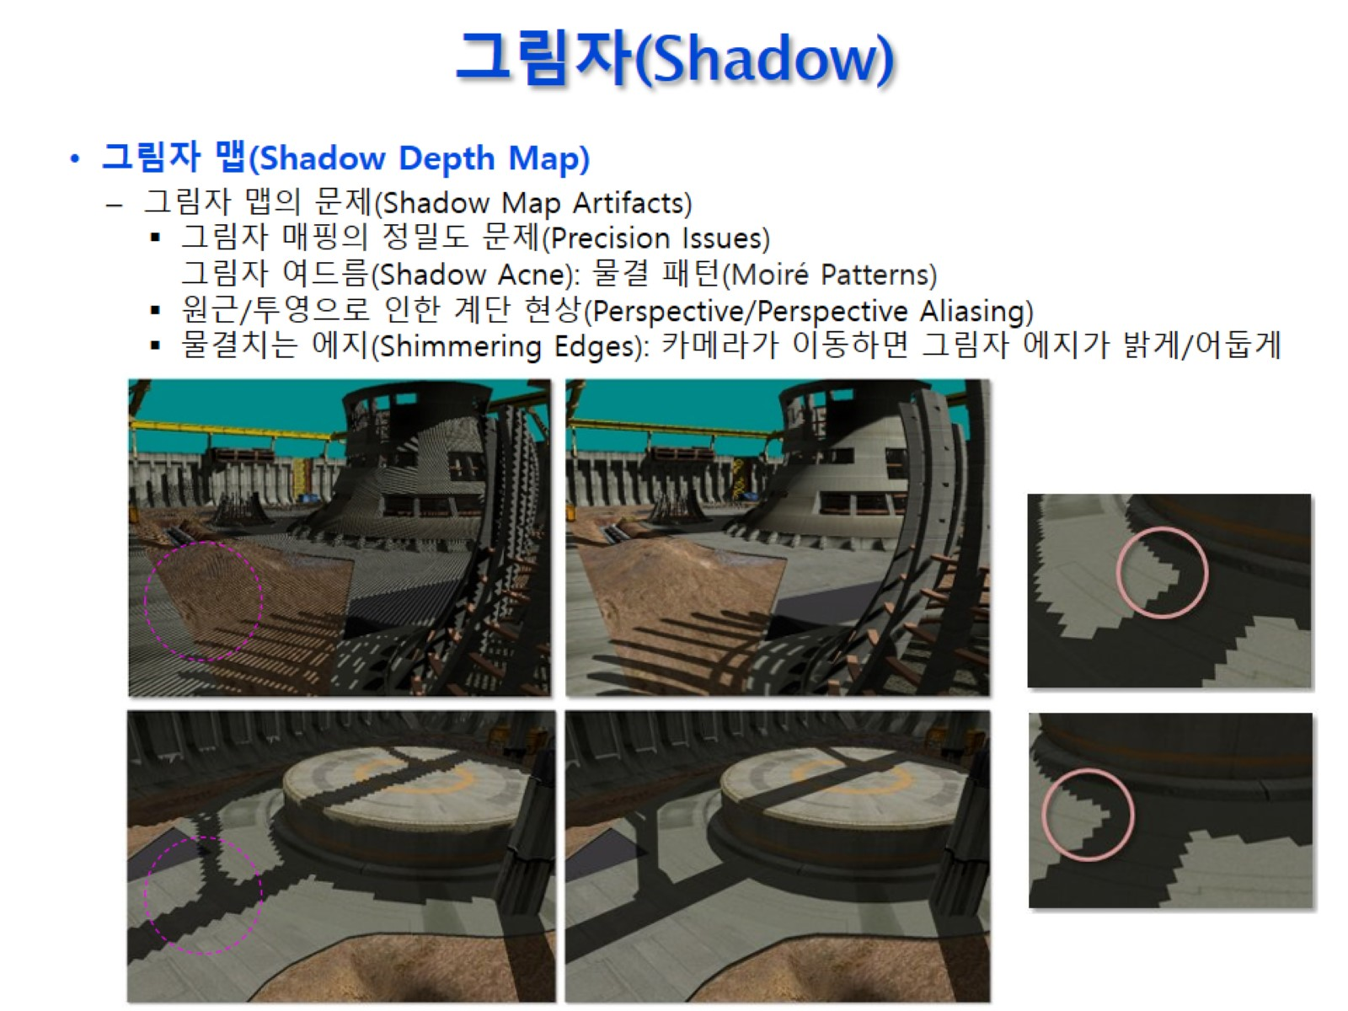
그림자(Shadow)

Slide 33
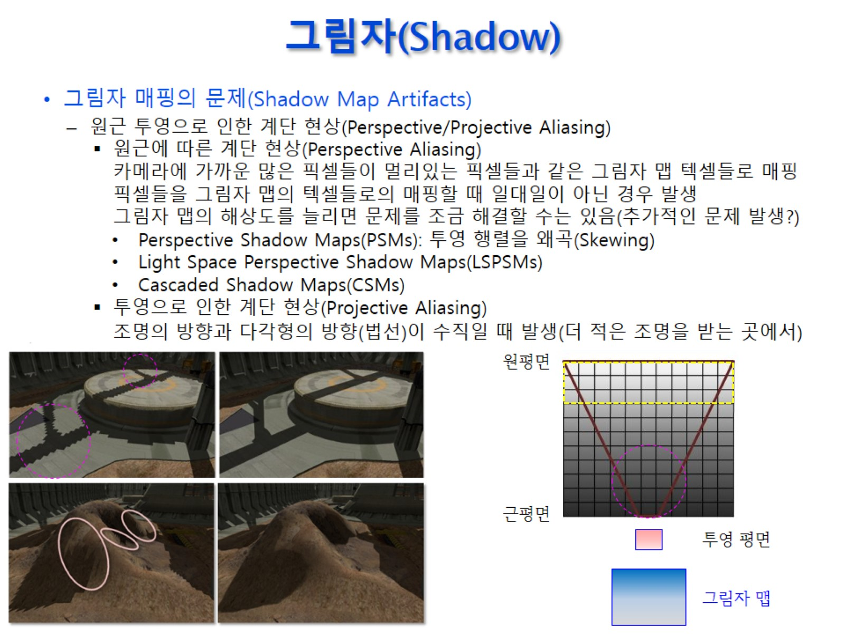
그림자(Shadow)

Slide 34
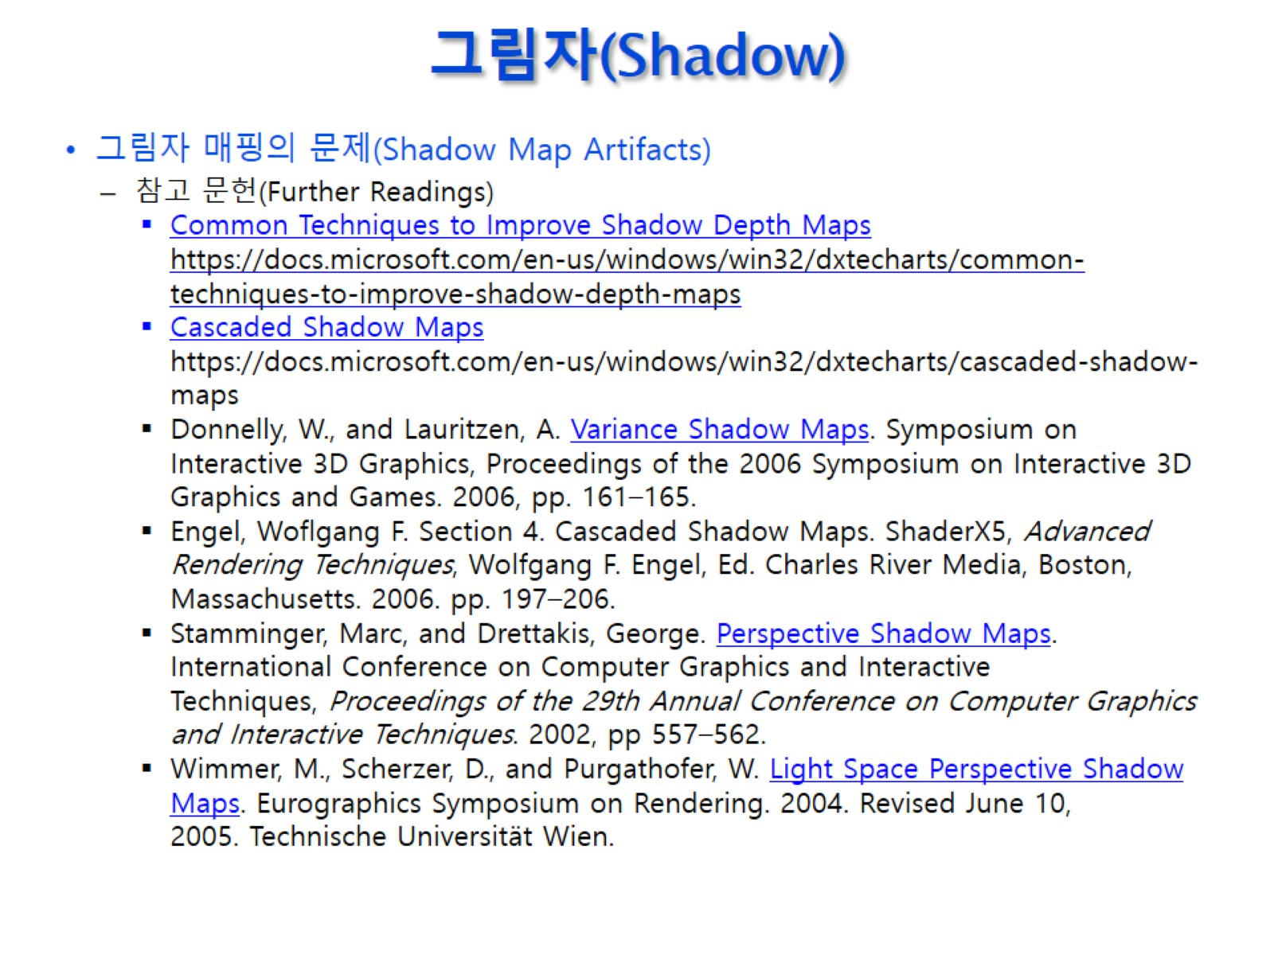
그림자(Shadow)

Slide 35
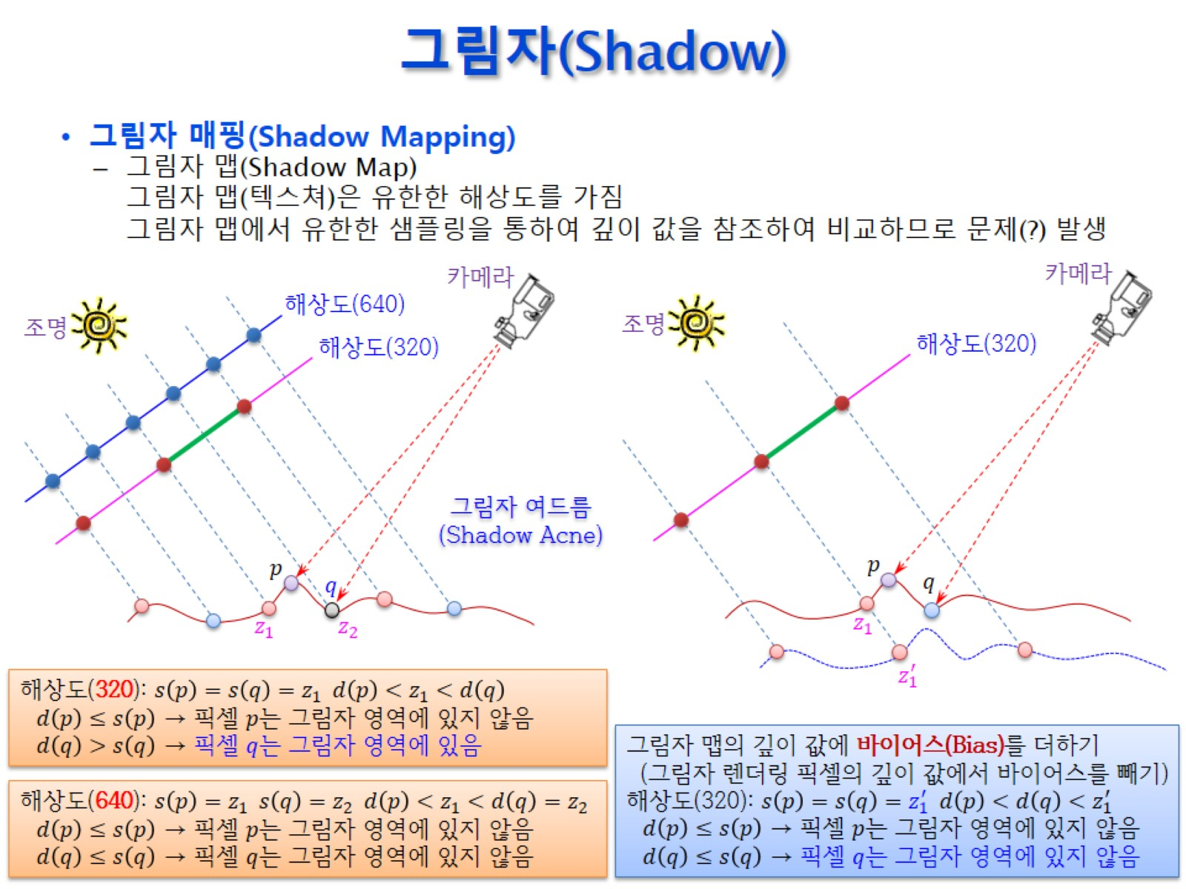
그림자(Shadow)

Slide 36
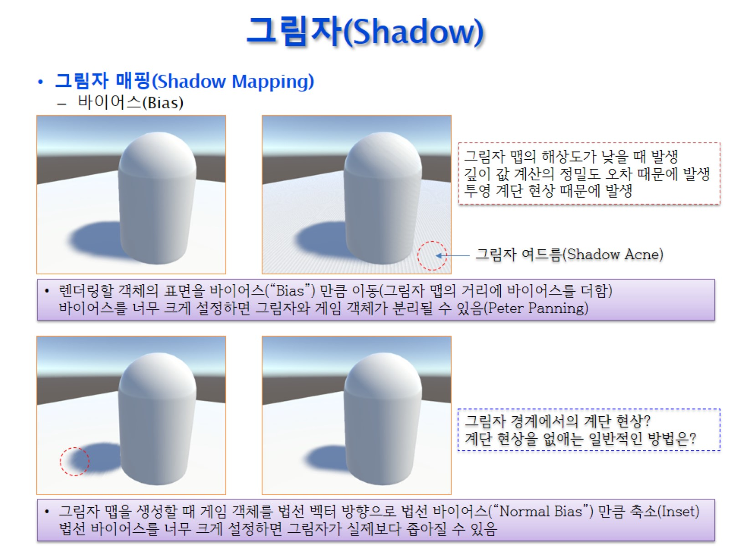
그림자(Shadow)

Slide 37
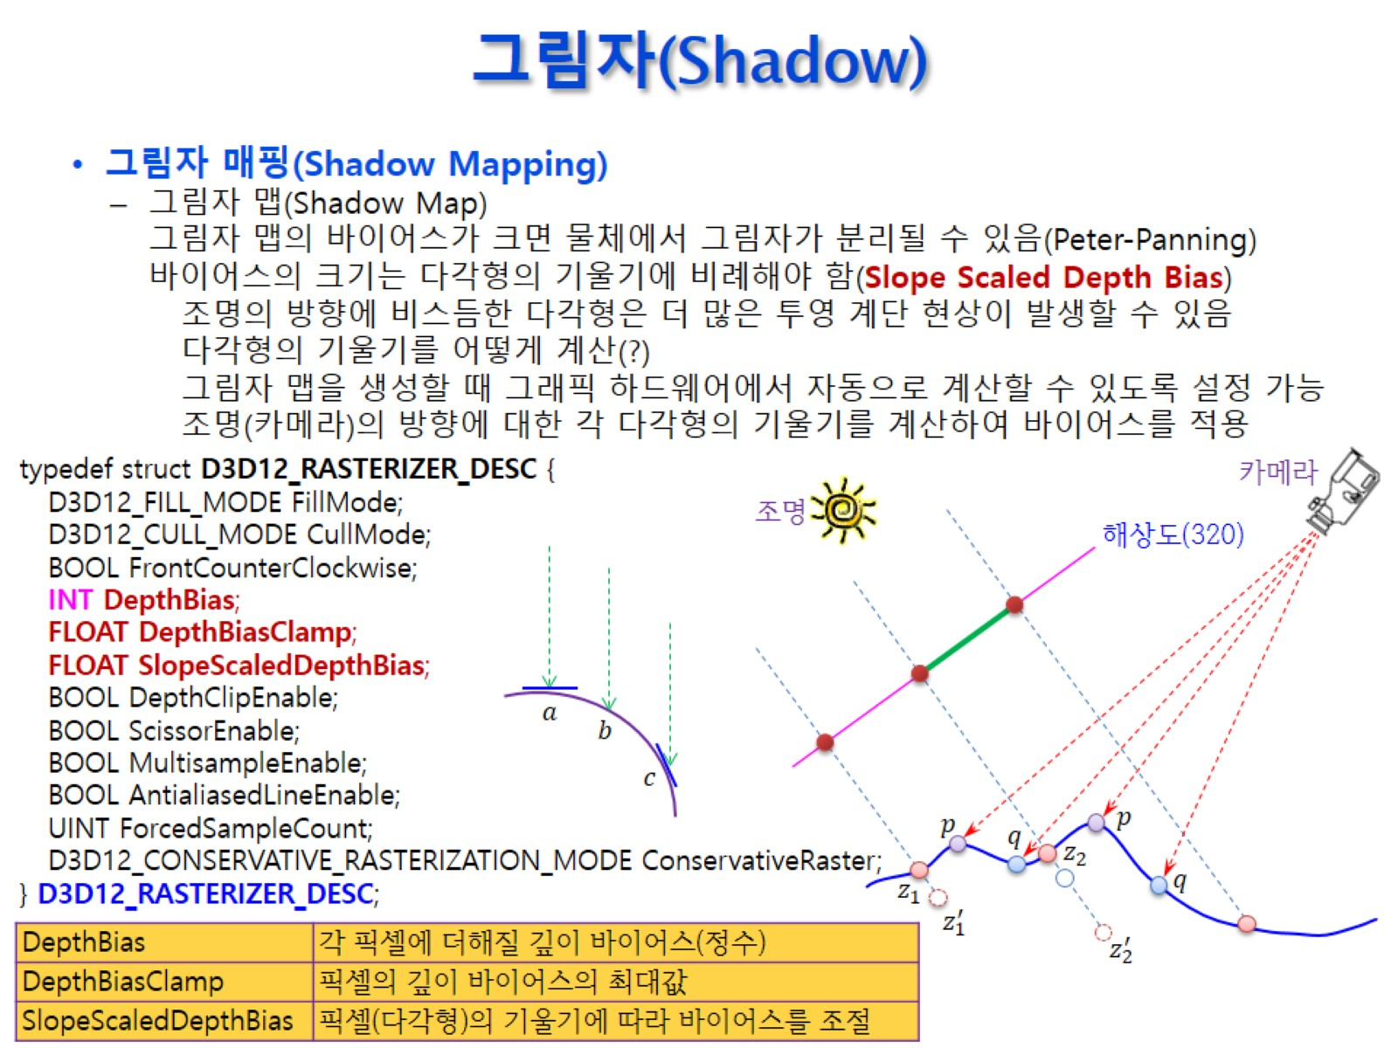
그림자(Shadow)

Slide 38
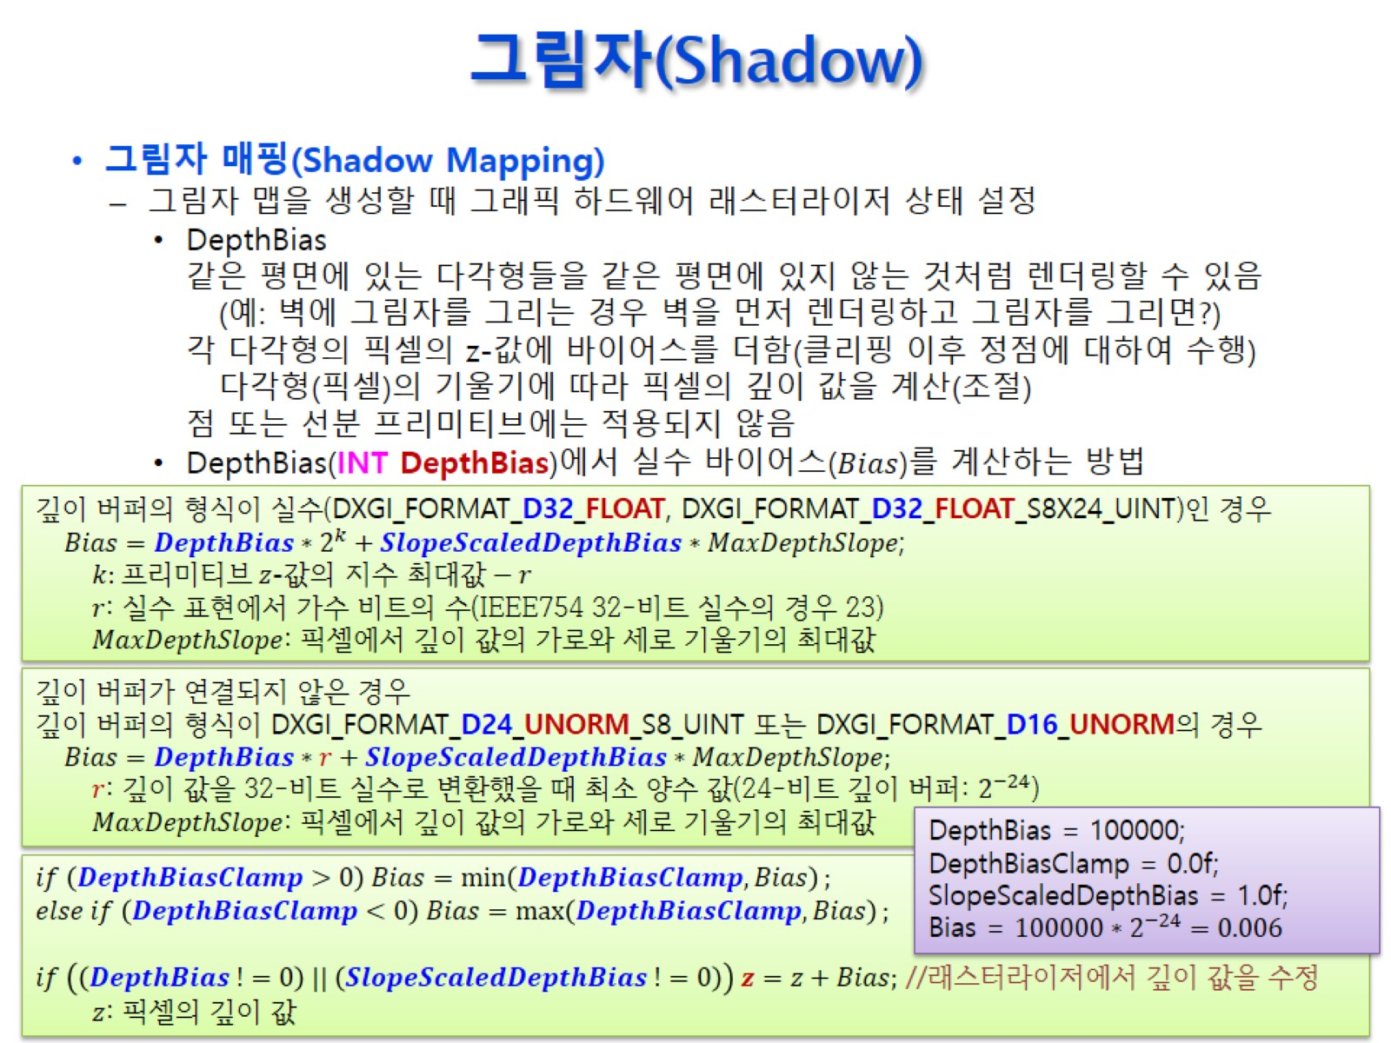
그림자(Shadow)

Slide 39
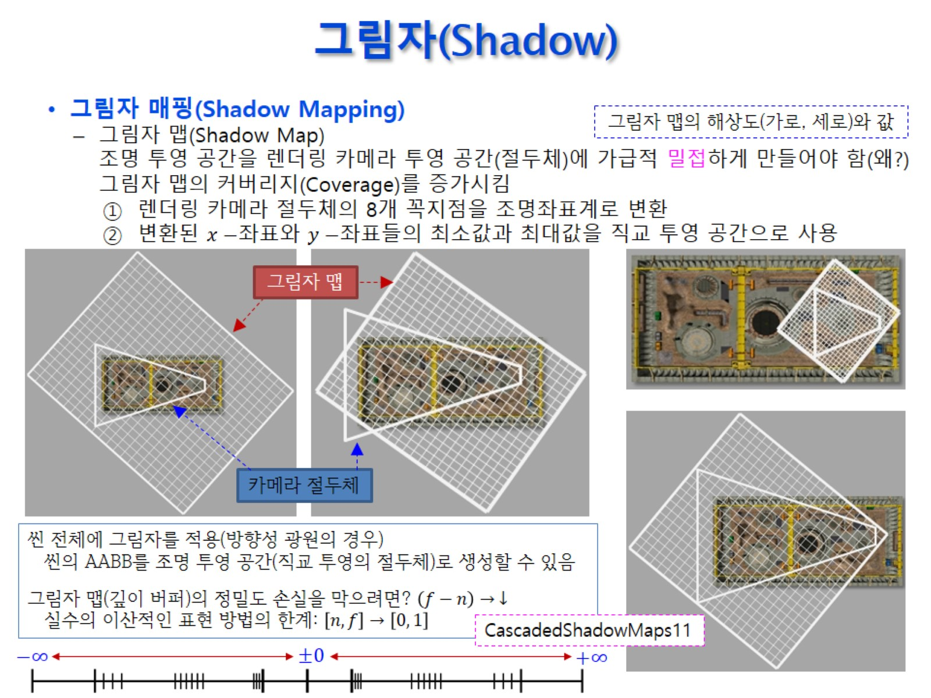
그림자(Shadow)

Slide 40
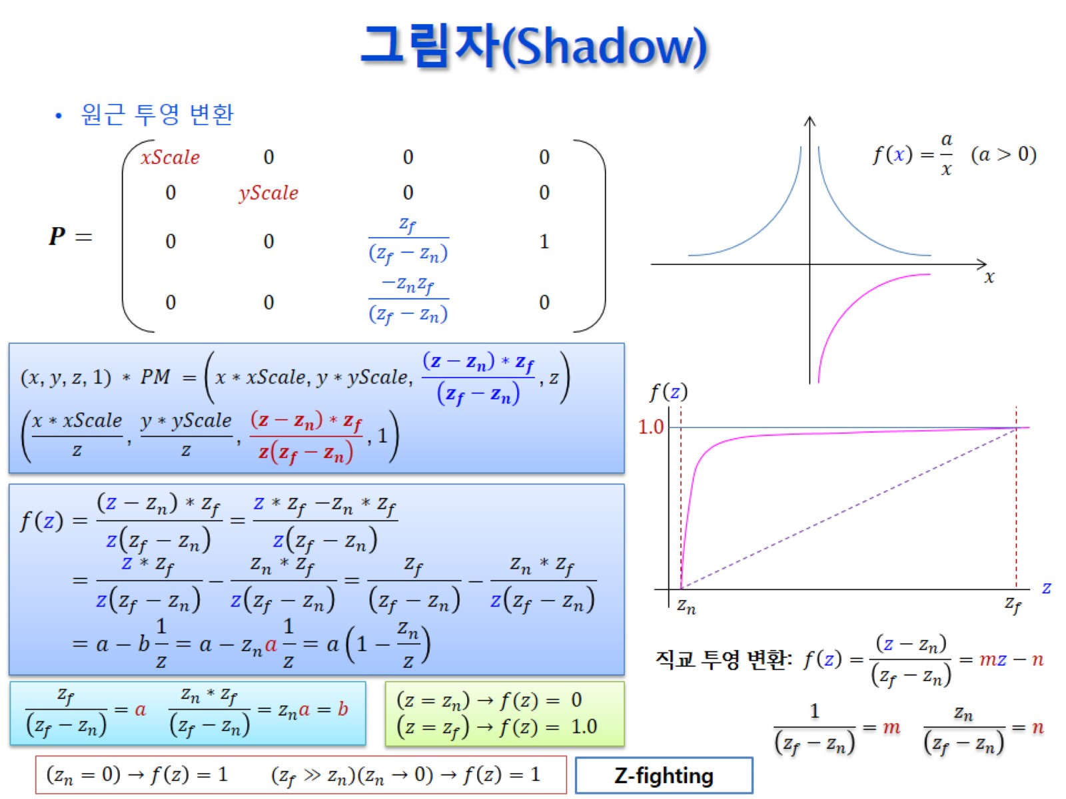
그림자(Shadow)

Slide 41
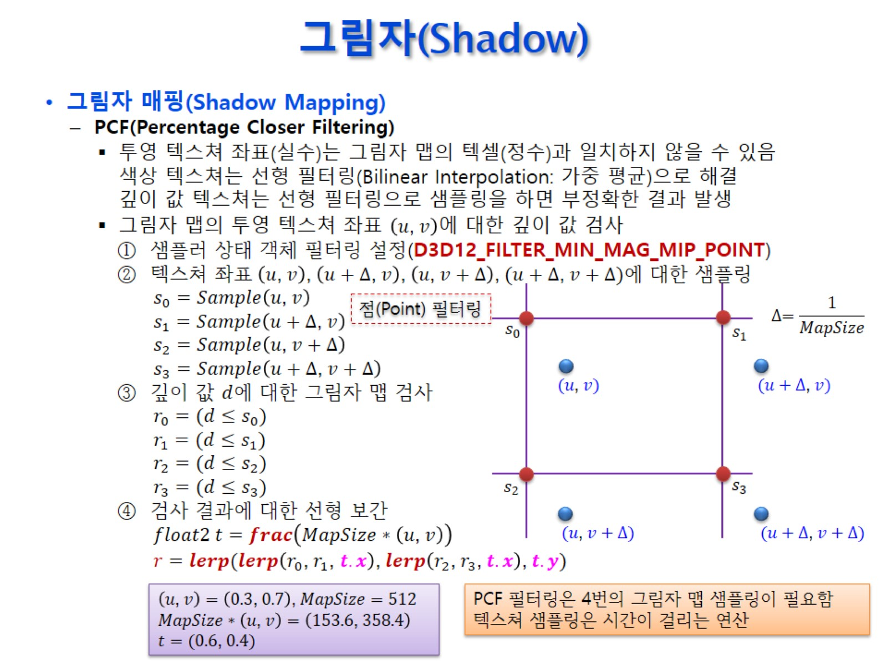
그림자(Shadow)

Slide 42
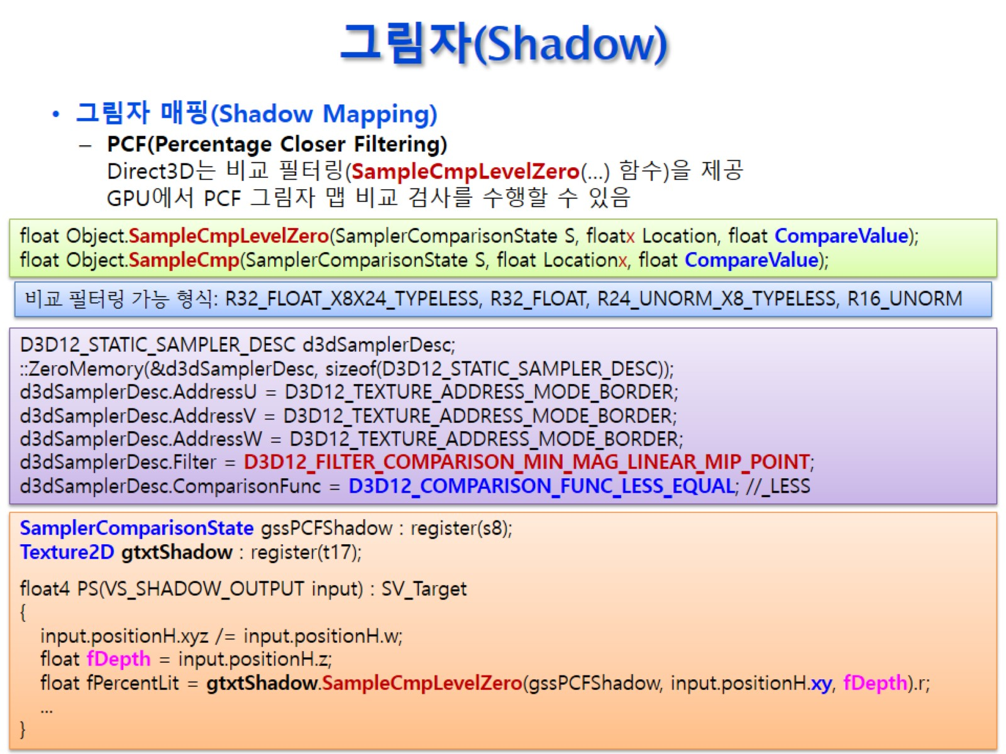
그림자(Shadow)

Slide 43
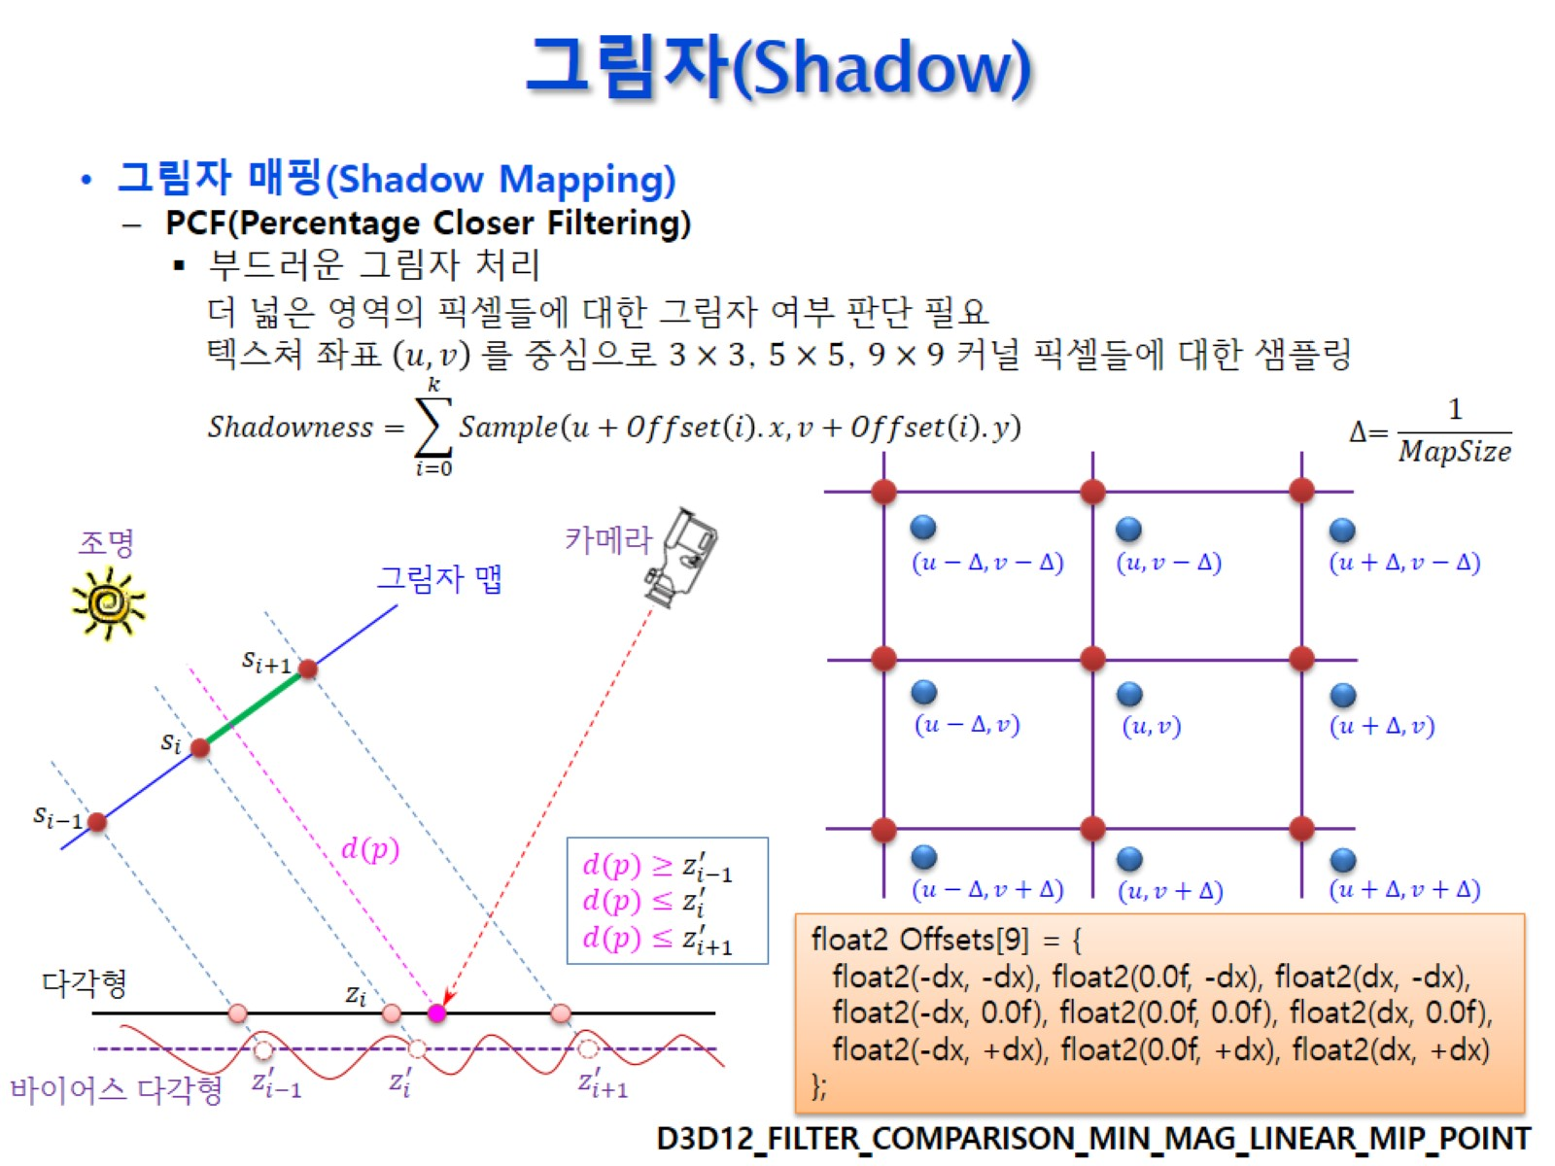
그림자(Shadow)

Slide 44
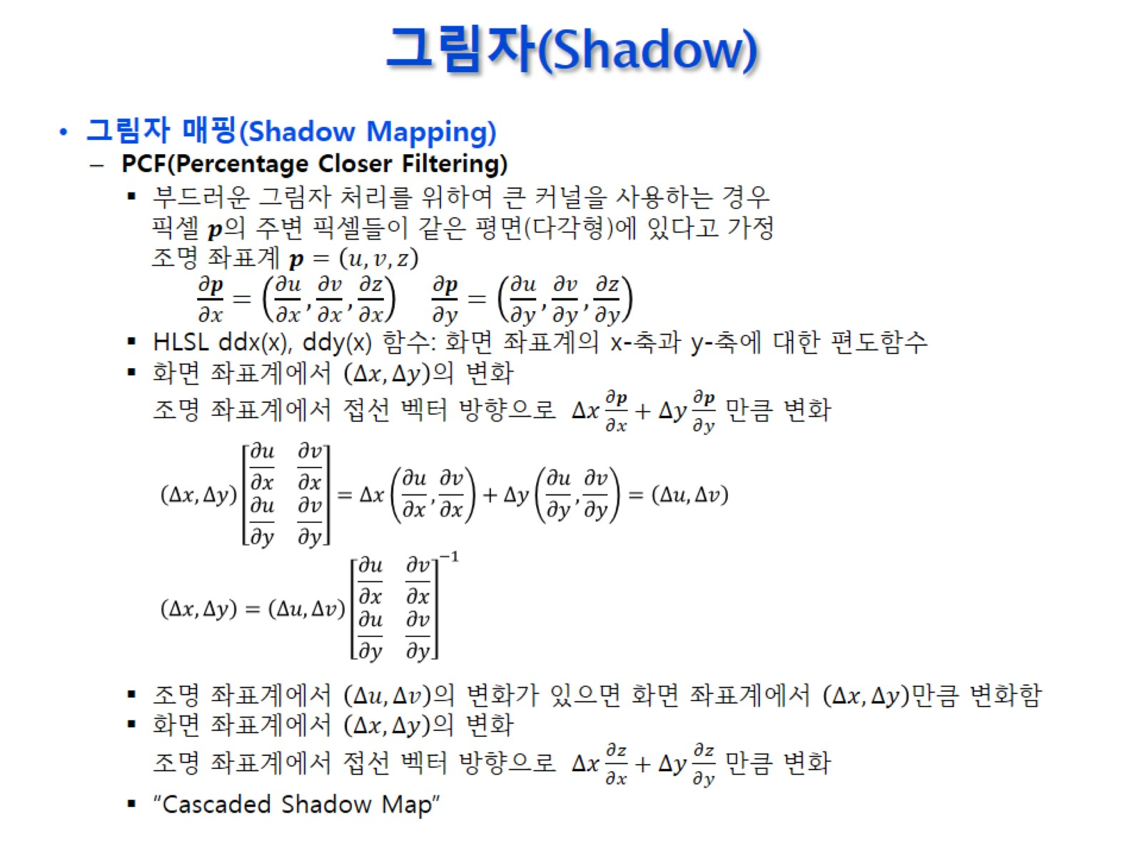
그림자(Shadow)

Slide 45
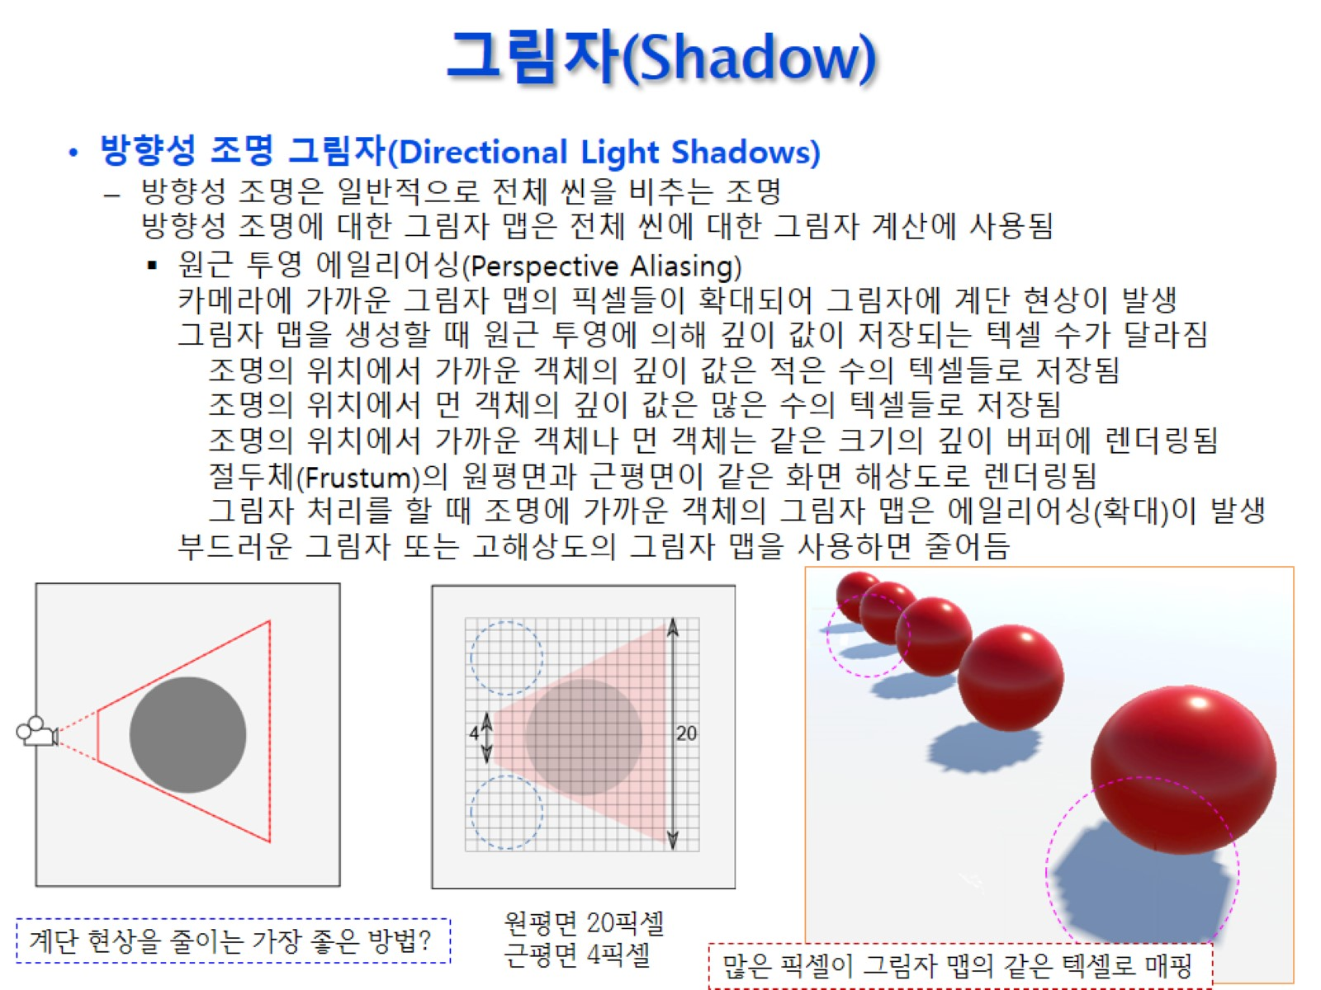
그림자(Shadow)

Slide 46
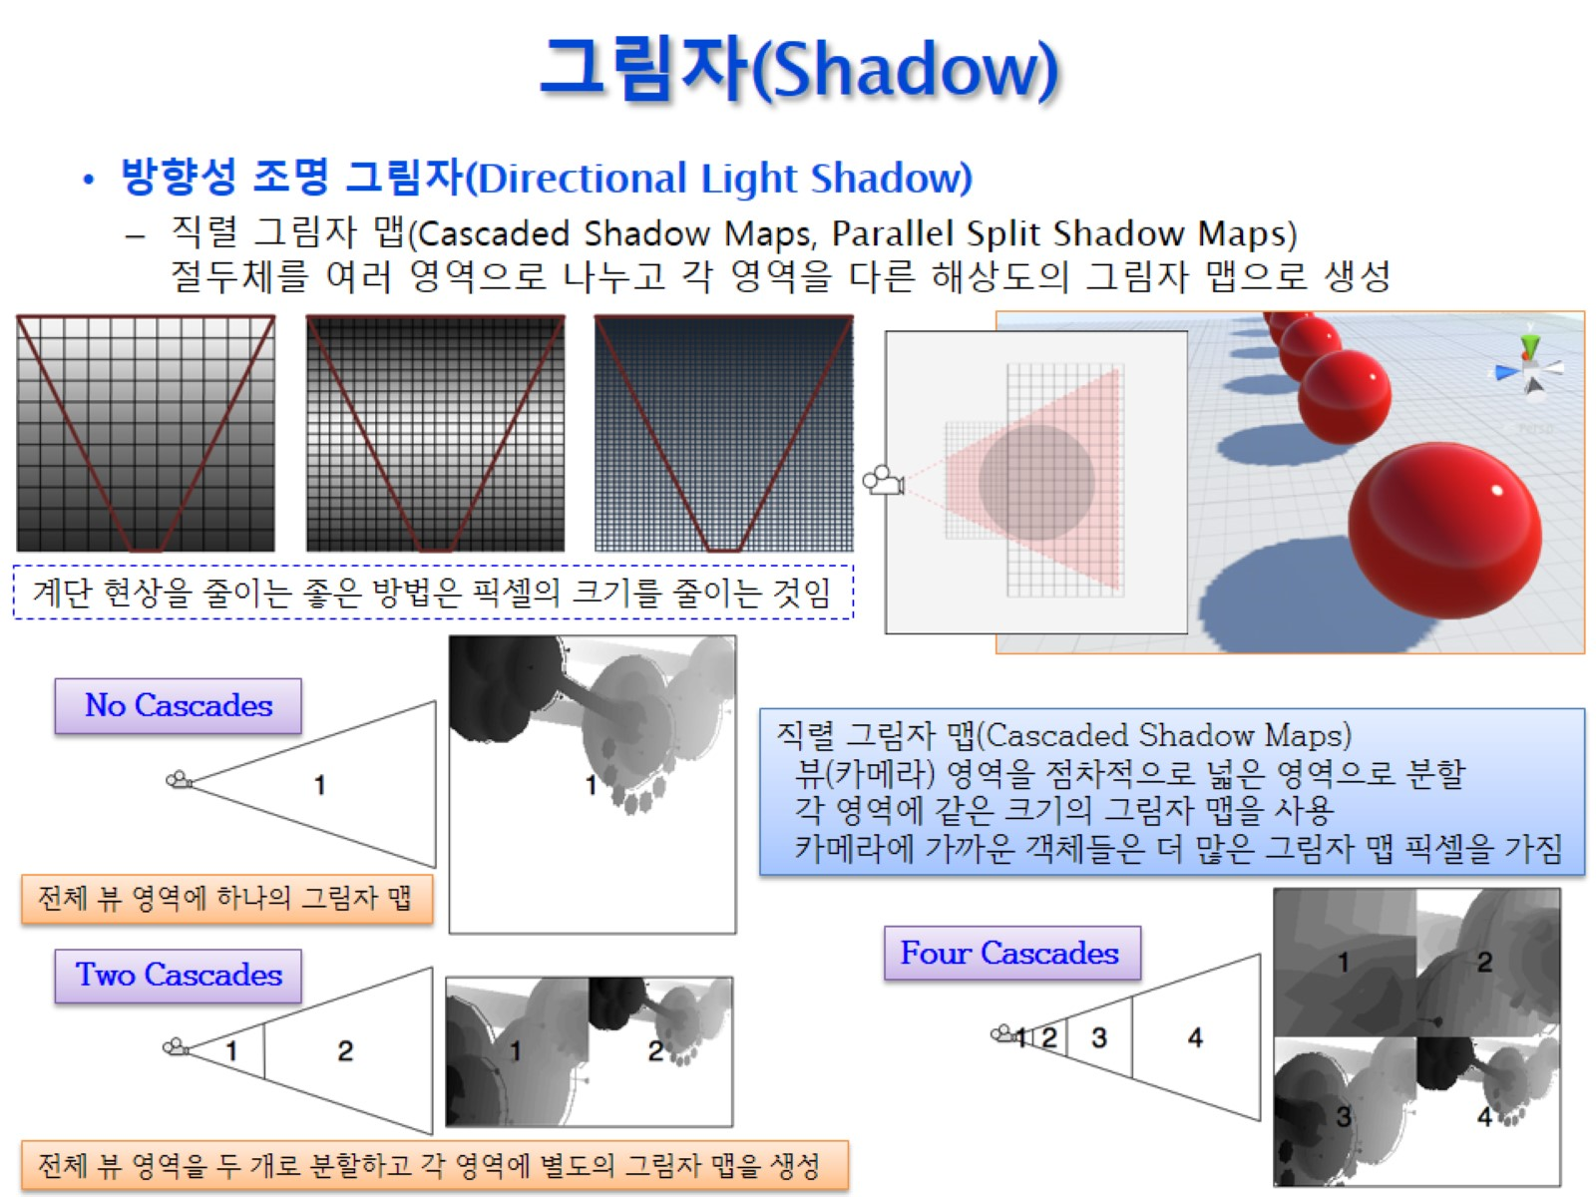
그림자(Shadow)

Slide 47
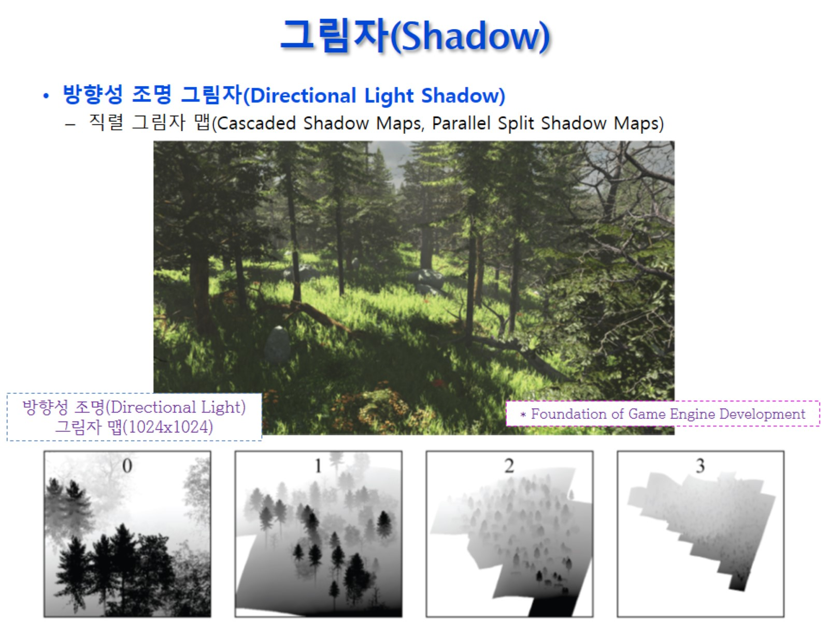
그림자(Shadow)

Slide 48
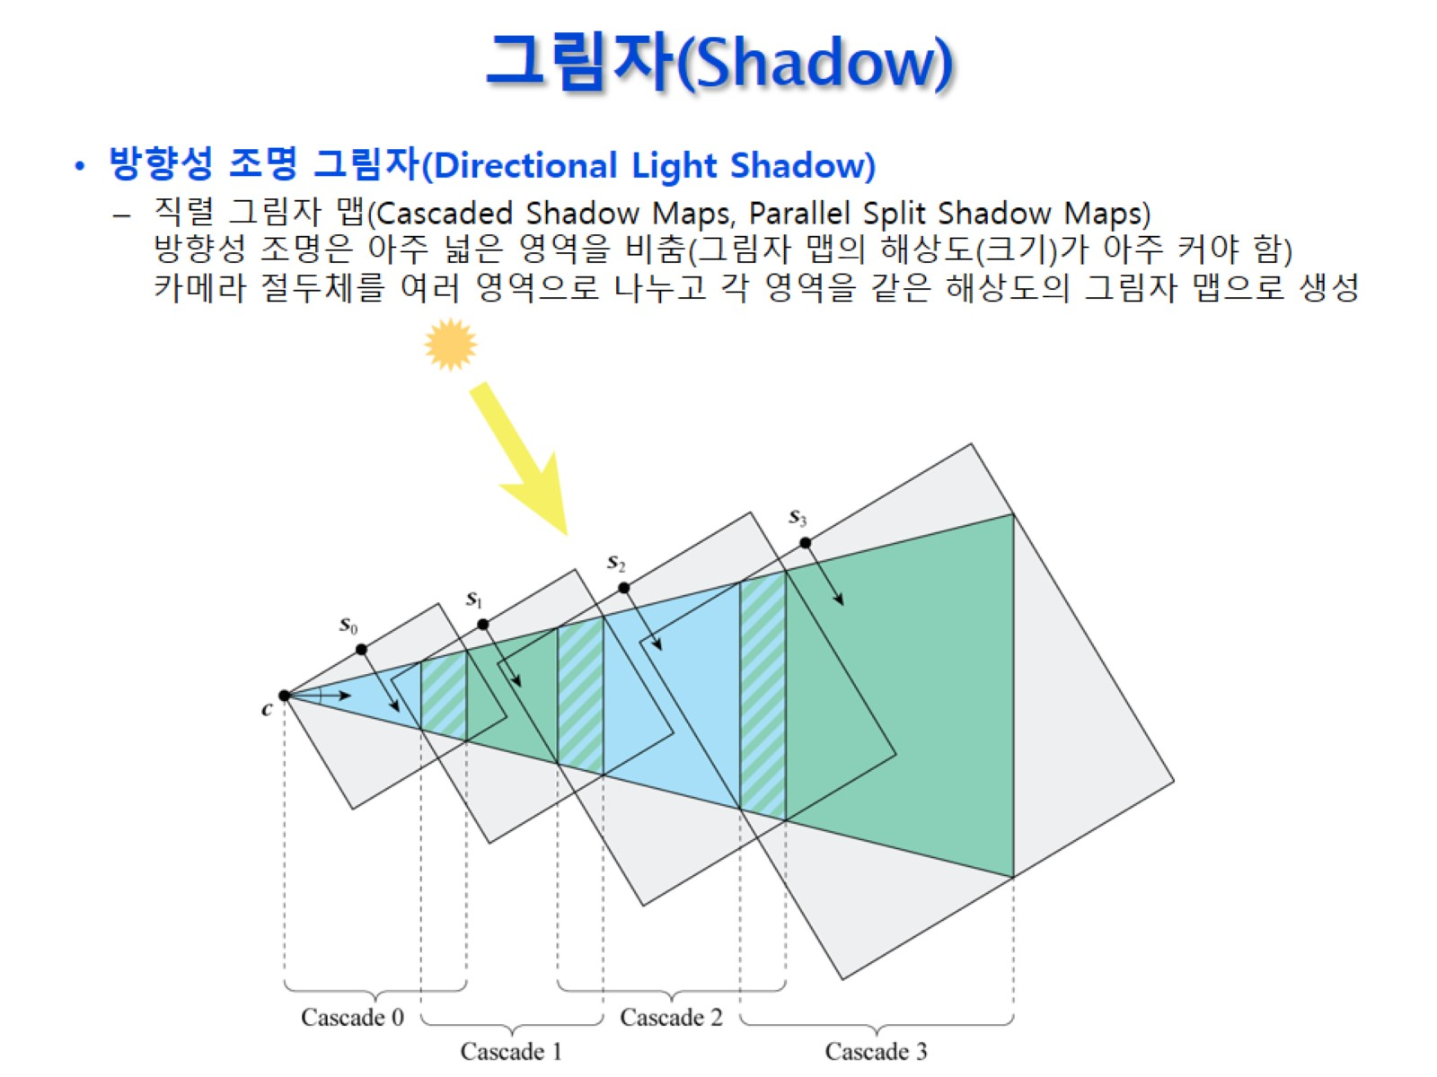
그림자(Shadow)

Slide 49
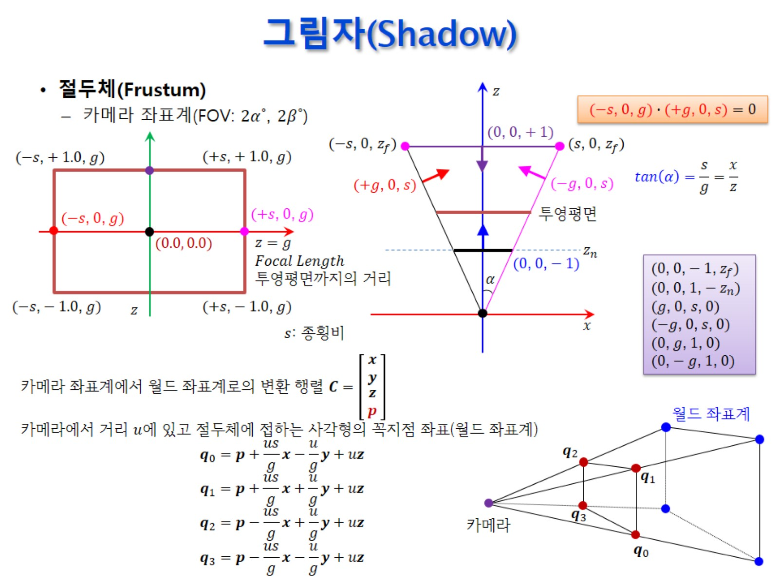
그림자(Shadow)

Slide 50
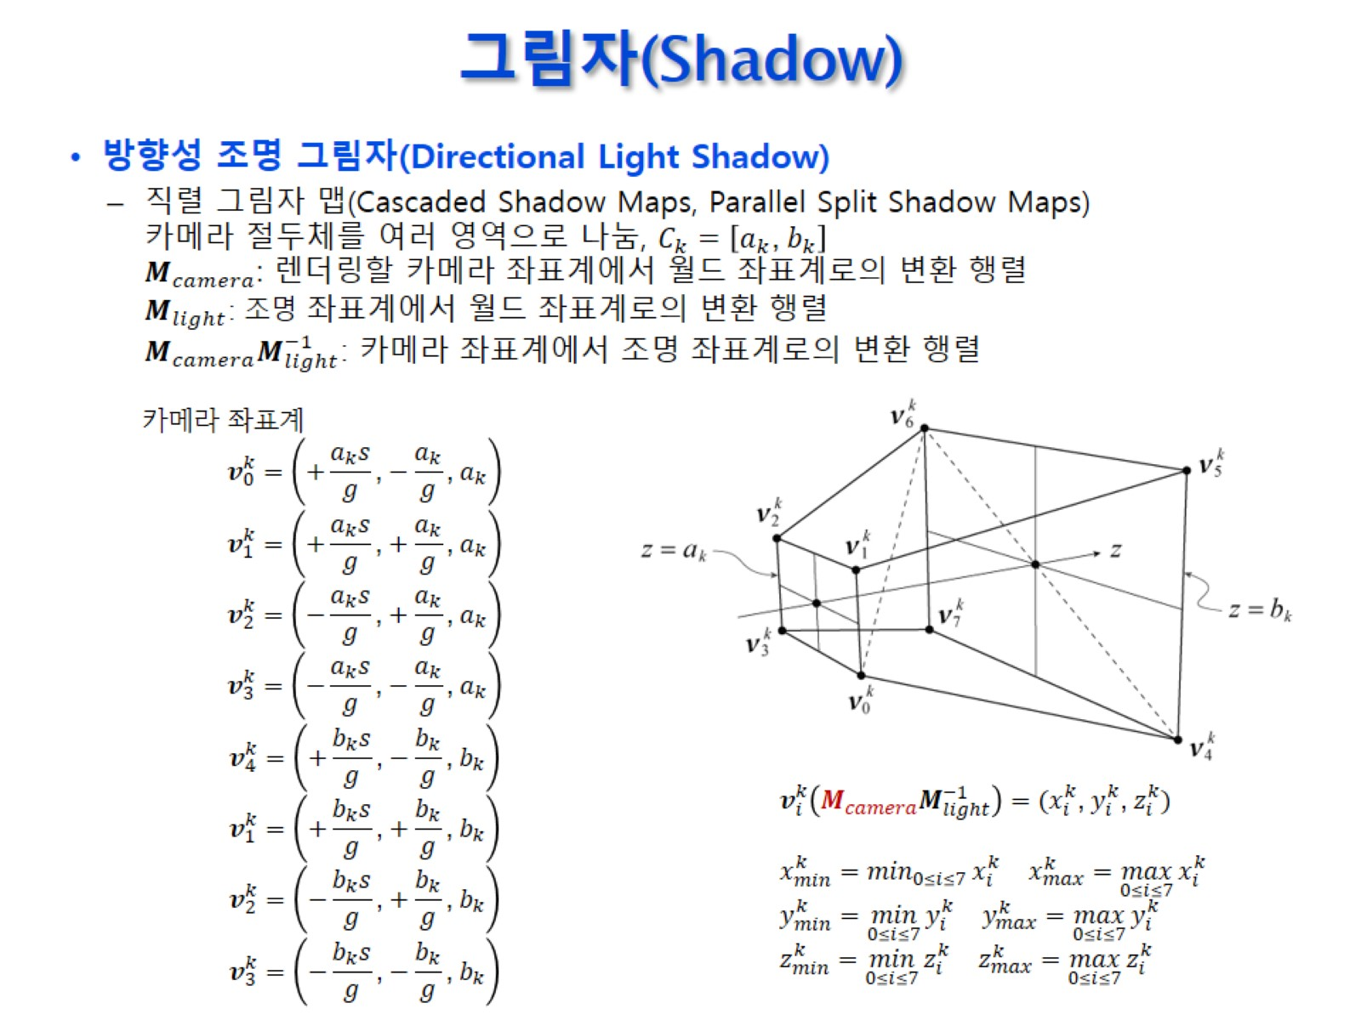
그림자(Shadow)

Slide 51

그림자(Shadow)

Slide 52

그림자(Shadow)

Slide 53

그림자(Shadow)

Slide 54

그림자(Shadow)

Slide 55

그림자(Shadow)

Slide 56

그림자(Shadow)

Slide 57

그림자(Shadow)

Slide 58

그림자(Shadow)

Slide 59
그림자(Shadow)

